Slide 1
Основы телевидения
Куликов С.П.

Slide 2
Телевидение
(«Далеко видеть») Технология электросвязи, предназначенная для передачи на расстояние движущегося изображения. В большинстве случаев одновременно с изображением передаётся звуковое сопровождение. В обиходе термин используется также для обобщённого обозначения организаций, занимающихся производством и распространением телевизионных программ. Со второй половины XX века телевидение стало наиболее влиятельным средством массовой информации, пригодным для развлечения, образования, передачи новостей и рекламы.

Slide 3
История телевидения
Изобретению телевидения предшествовали разработки технологии передачи на расстояние неподвижных изображений, начатые в середине XIX столетия. Первой из них считается факсимильная машина Александра Бейна, запатентованная в 1843 году. Большинство таких устройств XIX века было основано на фотомеханических процессах, позволяющих переводить изображение в комбинацию токопроводящих и изолированных участков, пригодную для преобразования в электрический сигнал.
Телевидение стало возможным благодаря открытию Уиллоуби Смитом фотопроводимости селена в 1873 году, а также внешнего фотоэффекта Генрихом Герцем в 1887 году.
Дополнительный импульс разработкам придало изобретение сканирующего диска Паулем Нипковым в 1884 году, ставшего основным элементом механического телевидения вплоть до начала Второй мировой войны

Slide 4
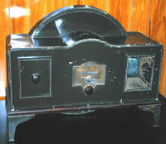
История телевидения
Основанные на диске Нипкова системы механического телевидения были практически реализованы лишь в 1925 году Джоном Бэрдом в Великобритании, Чарльзом Дженкинсом — в США, Ованесом Адамяном и независимо Львом Терменом — в СССР.
Первая в мире передача движущегося изображения была осуществлена в 1923 году американцем Чарльзом Дженкинсом, с использованием для передачи механической развёртки, но передаваемое изображение было силуэтным, то есть, не содержало полутонов.
Первая пригодная для передачи движущихся полутоновых изображений механическая система была создана 26 января 1926 года шотландским изобретателем Джоном Бэрдом, основавшим в 1928 году Baird Television Development Company.

Slide 5
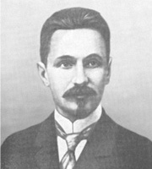
История телевидения
Первый патент на используемые до сегодняшнего дня технологии электронного телевидения получил профессор Петербургского технологического института Борис Розинг, который подал заявку на патентование «Способа электрической передачи изображения» 25 июля 1907 года. Ему удалось добиться передачи на расстояние изображения в виде решётки из четырёх светлых полос на тёмном фоне — в опыте 9 мая 1911 года. Это была первая в мире телевизионная передача. При этом для воспроизведения изображения использовалась электронно-лучевая трубка, а для передачи применялась механическая развёртка. Впоследствии он публично продемонстрировал передачу других изображений, но только неподвижных. После публикаций Розинга разработка ТВ-устройств, как механических, так и электронных, пошла ускоренным темпом.

Slide 6
История телевидения
Первой в истории передачей движущегося изображения при помощи электронно-лучевой трубки считается передача, осуществлённая прибором под названием «радиотелефот» 26 июля 1928 года в Ташкенте изобретателями Б. П. Грабовским и И. Ф. Белянским. Хотя акт Ташкентского трамвайного треста, на базе которого проводились опыты, свидетельствует, что полученные изображения были грубыми и неясными, именно ташкентский опыт можно считать рождением современного электронного телевидения. Заявка на патентование радиотелефота по настоянию профессора Розинга была подана Б. Грабовским, Н. Пискуновым и В. Поповым 9 ноября 1925 года.

Slide 7
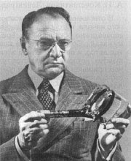
История телевидения
Настоящим прорывом в чёткости изображения электронного телевидения, что решило в конце концов в его пользу соревнование с механическим, стал «иконоскоп», изобретённый в 1931 году русским эмигрантом Владимиром Зворыкиным, учеником Бориса Розинга, работавшим в то время в корпорации Radio Corporation of America, президентом которой был другой выходец из Российской империи — Давид Абрамович Сарнов. Именно он обеспечил небывалое по размерам финансирование разработок Зворыкина и создание новой системы коммуникаций США.

Slide 8
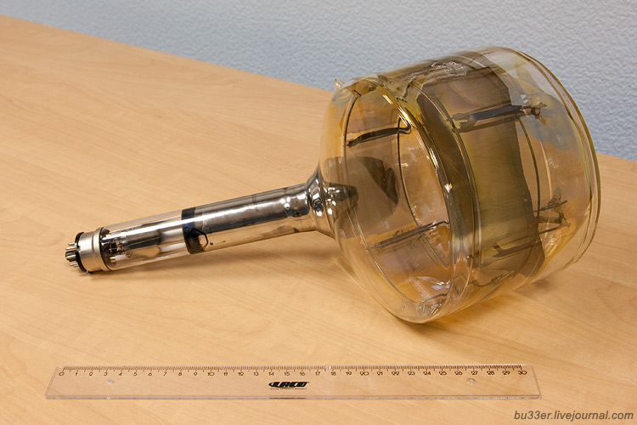
История телевидения
Иконоскоп — первая передающая телевизионная трубка, позволившая организовать электронное телевещание. При этом патентная заявка Зворыкиным была подана ещё в 1923 году, пролежав в патентном бюро 15 лет. В 1932 году при помощи иконоскопа с передатчика мощностью 2,5 кВт, установленного на Эмпайр-стейт-билдинг в Нью-Йорке, начались первые экспериментальные передачи электронного телевидения с разложением на 240 строк. Сигнал принимался на расстоянии до 100 км на телевизоры, выпущенные к тому моменту компанией RCA на основе кинескопа Зворыкина.

Slide 9
История телевидения. Регулярное вещание
Первая телевизионная станция WCFL, основанная на механической развёртке, вышла в эфир в Чикаго 12 июня 1928 года. Её создателем был Улисс Санабриа. 19 мая 1929 года он впервые использовал для передачи изображения и звука один диапазон радиоволн, начав трансляцию звукового сопровождения радиостанцией WIBO, а видеосигнала — станцией WCFL.

Slide 10
История телевидения. Регулярное вещание
В СССР с 1931 года использовался «немецкий» стандарт механического телевидения с разложением на 30 строк и частотой 12,5 кадров в секунду. Первоначально передача звука не предусматривалась. Сначала при помощи системы велись экспериментальные передачи кинофильмов и событийные трансляции, а с 15 ноября 1934 года началось регулярное вещание по 1 часу 12 раз в месяц. Среди радиолюбителей получило широкое распространение конструирование самодельных механических телевизоров, поскольку использовавшиеся тогда радиодиапазоны позволяли принимать телепередачи на больших расстояниях. В 1937 году в Ленинграде была издана брошюра «Самодельный телевизор»

Slide 11
История телевидения. Регулярное вещание
Первый в мире телеканал, вещающий по электронной технологии регулярно — DFR («Deutscher Fernseh-Rundfunk» — «Немецкое телевизионное радиовещание»), запущен в 1934 году немецкой телерадиокомпанией RRG. Берлинская Олимпиада 1936 года стала первой, с которой велась прямая телетрансляция. При этом использовались как электронные телевизионные камеры с развёрткой на 180 строк, так и специальная кинотелевизионная система с промежуточной киноплёнкой, позволявшая оперативно осуществлять замедленные повторы наиболее интересных моментов. DFR вещал до 1944 года, пока в результате бомбардировок не был разрушен Берлинский телецентр.
В 1936 году в Великобритании началось регулярное электронное вещание по системе, считавшейся тогда телевидением высокой чёткости: с развёрткой на 405 строк, которую создала компания Marconi-EMI.

Slide 12
История телевидения. Регулярное вещание
В СССР — в Москве и Ленинграде — открылись телецентры, осуществлявшие экспериментальные передачи по электронной технологии. Ленинградский использовал отечественное оборудование со стандартом разложения на 240 строк. Московский телецентр вещал в «американском» стандарте на 343 строки и был оснащён оборудованием RCA.
Регулярное электронное телевещание в СССР было впервые начато Опытным ленинградским телецентром (ОЛТЦ) 1 сентября 1938 года. Для приёма этих программ в опытных мастерских ВНИИТ было изготовлено 20 экземпляров телевизора «ВРК» (Всесоюзный радиокомитет) с экраном 13×17,5 сантиметров. Заводом «Радист» выпускались телевизоры 17ТН-1, также пригодные для приёма передач ОЛТЦ. Часть из них использовалась в качестве мониторов на телецентре, а остальные — для коллективного просмотра во дворцах культуры и заводских клубах. Передачи проводились дважды в неделю.

Slide 13
История телевидения. Регулярное вещание
В Москве регулярное электронное вещание началось 10 марта 1939 года. В этот день московский телецентр на Шаболовке при помощи передатчика мощностью 17 кВт, установленного на Шуховской башне, передал в эфир документальный фильм об открытии XVIII съезда ВКП(б). В дальнейшем передачи велись 4 раза в неделю по 2 часа. Весной 1939 года в Москве передачи принимали более 100 телевизоров «ТК-1» с экраном 14×18 сантиметров, выпускавшихся по документации RCA. Так же, как и «ВРК» в Ленинграде, эти телевизоры использовались для коллективных просмотров. Первый массовый электронный телевизор «КВН-49», рассчитанный на современный стандарт разложения в 625 строк, появился в СССР в 1949 году

Slide 14
История телевидения. Цветное телевидение
Разработки технологий передачи цветного изображения начались ещё в эпоху механического телевидения, но первыми пригодными для вещания оказались гибридные системы, сочетающие электронное телевидение с механическим цветоделением. 17 октября 1950 года в США принят первый в мире стандарт цветного телевещания с последовательной передачей цвета, использовавшийся телекомпанией CBS меньше четырёх месяцев и отменённый из-за полной несовместимости с чёрно-белыми телевизорами.
Спустя три года в СССР началось регулярное экспериментальное цветное вещание по аналогичной системе с последовательной передачей цвета. Приёмник «Радуга» оснащался чёрно-белым кинескопом с диагональю 18 см, перед которым синхронный электродвигатель с частотой 1500 оборотов в минуту вращал диск с тремя парами цветных светофильтров. Цветной приём обеспечивался только в зоне московской электросети, так как синхронизация осуществлялась общим со студийными камерами источником переменного тока. Вещание продолжалось до 5 декабря 1955 года, когда принцип был признан бесперспективным и в СССР.

Slide 15
История телевидения. Цветное телевидение
18 декабря 1953 года в США утверждён стандарт NTSC, раздельно передающий информацию о яркости и цвете, и полностью совместимый с чёрно-белыми телевизорами. С 14 января 1960 года в СССР началось экспериментальное цветное телевещание по стандарту «ОСКМ», который был копией американского NTSC, адаптированной под советскую вещательную систему. В середине 1960-х годов были разработаны две европейские системы цветного телевидения: западногерманский PAL и французский SECAM, которые также начали тестироваться в СССР. Одновременно с ними пробные передачи велись по системе «ЦТ НИИР», разработанной под руководством Владимира Теслера.
Сравнительный анализ четырёх систем выявил преимущества французской при вещании на большие расстояния. В 1967 году во Франции и СССР был утверждён стандарт SECAM цветного телевещания, действующий до сегодняшнего дня. Первая широковещательная передача по системе SECAM в СССР была приурочена к 50-летней годовщине Октябрьской революции, отмечавшейся 7 ноября 1967 года.

Slide 16
История телевидения. Цифровое телевидение
Первые системы механического и электронного телевидения, в том числе цветные, были аналоговыми. Цифровое телевидение отличается от аналогового тем, что в эфир передаётся не аналоговый сигнал, а цифровой, представляющий собой поток данных, описывающих исходные аналоговые сигналы изображения и звука. Главное преимущество цифрового телевидения перед аналоговым — более высокая устойчивость к накоплению искажений на всех этапах производства программ и их доставки до конечного потребителя. Ещё одно важное достоинство — меньший объём данных, передаваемых по каналам связи, а также широкие возможности для получения дополнительных сервисов. В полосе частот одного аналогового телевизионного канала передаются несколько каналов цифрового телевещания стандартной чёткости, что значительно снижает себестоимость распространения сигнала одного телеканала. За счёт освобождения диапазонов, ранее занятых аналоговым вещанием, получается так называемый «частотный дивиденд», который может использоваться, например, для некоторых систем мобильной связи (UMTS).

Slide 17
История телевидения. Цифровое телевидение
В начале 1990-х годов стала очевидна осуществимость цифрового телевидения, и начались основные работы по созданию общемировых стандартов, которыми стали американский ATSC, японский ISDB-T и европейский DVB-T. Ведущая роль в этих процессах также принадлежит 11-й исследовательской комиссии МККР, в 2000 году издавшей рекомендацию BT.1306, которая позволила гармонизировать три вещательных стандарта друг с другом. Разработка и успешное внедрение стандартов цифрового вещания способствовали также началу распространения телевидения высокой чёткости. Первый стандарт ТВЧ, внедрённый компанией NHK в 1989 году, был аналоговым и мог передаваться только по спутниковым каналам. Цифровая технология позволила решить большинство проблем и начать широкое вещание по стандартам 720p и 1080i в 1998 в США, в 2003 году в Японии и в 2004 году — в Европе. Даже при вещании в устаревших аналоговых форматах съёмка, звукозапись, монтаж и обработка производятся с цифровыми данными, преобразуемыми в аналоговый сигнал на последней стадии передачи в эфир.

Slide 18
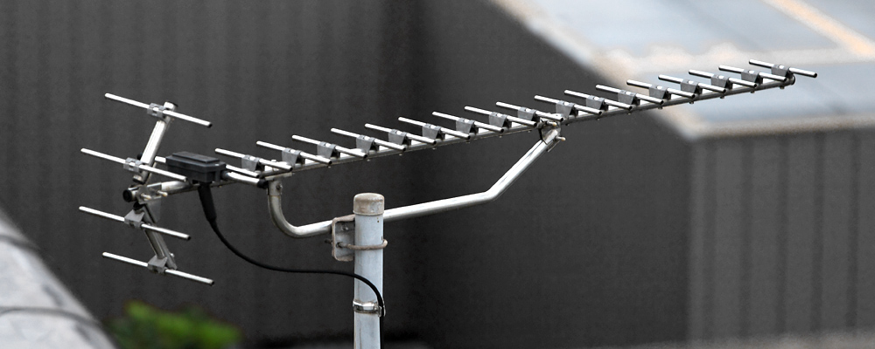
Технологии вещания. Эфирное телевидение
Наземное (или эфирное) телевидение основано на передаче телевизионного сигнала к потребителю по радиоканалу при помощи телевизионных вышек и радиорелейной инфраструктуры в выделенных диапазонах частот от 48,5 до 862 МГц. Указанные предельные значения характерны для передачи сигналов аналогового телевидения — сигналы цифрового телевидения передаются на частотах от 470 до 862 МГц (дециметровые волны).
Для приёма сигнала используется внутрикомнатная или наружная антенна. В многоквартирных домах часто устанавливается коллективная антенна с предусилителем и разводкой коаксиального кабеля по отдельным квартирам.

Slide 19
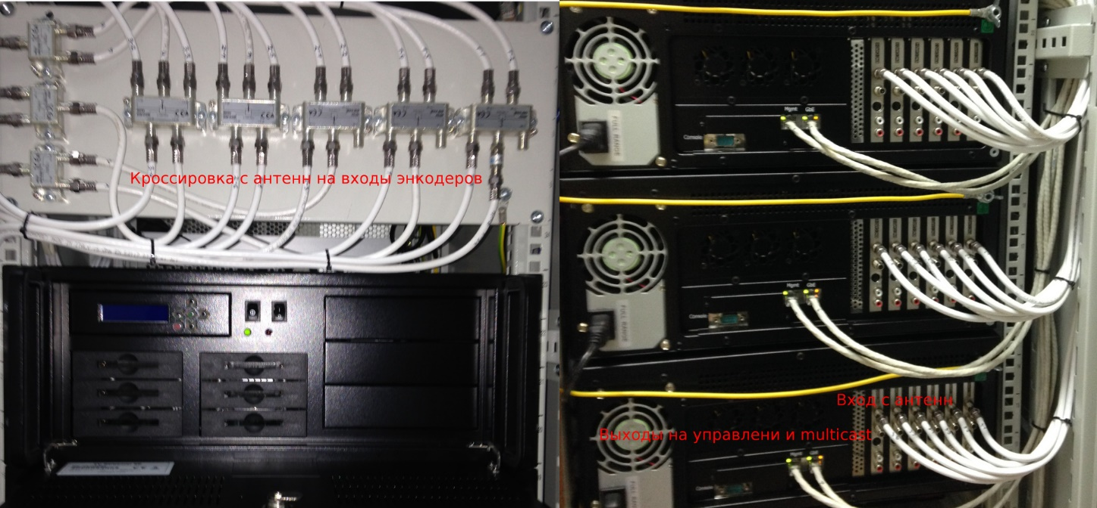
Технологии вещания. Кабельное телевидение
В отличие от эфирного телевидения, кабельное распространяется по коаксиальным или волоконно-оптическим сетям непосредственно до конечных потребителей. Благодаря отсутствию эфирного промежутка обеспечивается высокое качество сигнала и хорошая помехозащищённость. Кроме того, кабельная технология даёт широкие возможности создания платных каналов. Недостаток кабельного ТВ заключается в высокой удельной стоимости доставки контента из-за необходимости прокладки сетей. По этой же причине невозможен охват широкой аудитории, доступной для эфирного телевидения.

Slide 20
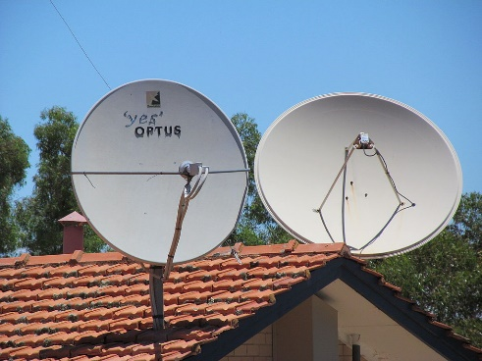
Технологии вещания. Спутниковое телевидение
Спутниковое телевидение — система передачи телевизионного сигнала от передающего центра к потребителю, использующая в качестве ретранслятора искусственные спутники Земли, расположенные в космосе на геостационарной околоземной орбите над экватором, и оснащённые приёмопередающим оборудованием. Обеспечивает покрытие качественным телевизионным сигналом больших территорий, труднодоступных для ретрансляции обычным способом.
Аналоговое телевидение распространяется через спутник, как правило, закодированным или зашифрованным в NTSC-, PAL- или SECAM-стандарте телевизионного вещания. Цифровой телевизионный сигнал или мультиплексированный сигнал обычно модулируется по стандартам QPSK или 8SPK. В целом, цифровое телевидение, в том числе передаваемое через спутники, как правило, основано на общемировых стандартах, таких как MPEG, DVB-S и DVB-S2.

Slide 21
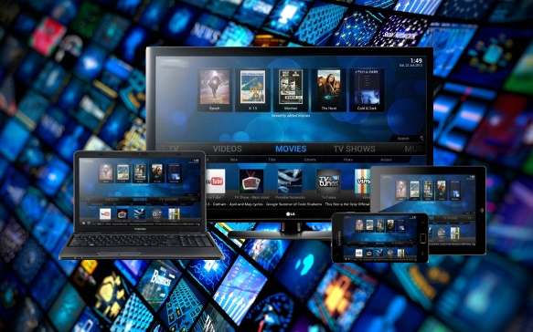
Технологии вещания. Интернет телевидение
Распространение широкополосного доступа к сети интернет позволило осуществлять цифровую дистрибуцию контента цифрового телевидения напрямую конечным пользователям. Скорость, обеспечиваемая с начала 2010-х годов большинством провайдеров, обеспечивает бесперебойное вещание как в стандартном качестве, так и с высокой чёткостью. При этом полноценный просмотр телепрограмм возможен как по традиционным сетям, так и по беспроводным интернет-протоколам. В отличие от эфирного, кабельного и спутникового телевидения, передающих свои программы строго по расписанию, интернет-телевидение даёт возможность произвольного выбора передач, независимо от сетки вещания в удобное для пользователей время. Кроме того, глобальный охват «всемирной паутины» даёт практически неограниченную территорию распространения контента. В результате телепрограмма, распространяемая через интернет, может быть просмотрена в любой точке земного шара, где есть доступ к сети.

Slide 22
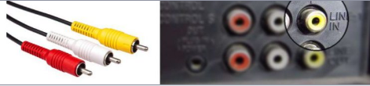
Разъемы применяемые в телевидении (основные). RCA -композитный

Slide 23
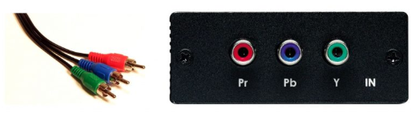
Разъемы применяемые в телевидении (основные). YPbPr -компонентный

Slide 24
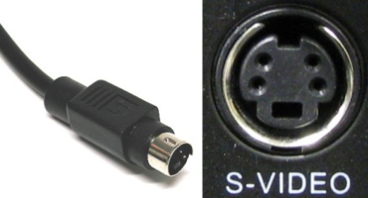
Разъемы применяемые в телевидении (основные). S-Video («раздельный»)
Notes:
S-Video (англ. Separate Video, раздельный видеосигнал) — компонентный аналоговый видеоинтерфейс, предусматривающий раздельную передачу составляющих видеосигнала: яркости Y совместно c синхросигналом, и цветности С (совместно с цветовой синхронизацией), которые передаются по двум отдельным линиям связи с волновым сопротивлением 75 Ом. Раздельная передача яркости и цветности обеспечивает более высокое качество изображения, чем композитные стандарты, так как при этом исключаются перекрёстные помехипри разделении сигналов. Интерфейс S-Video используется только для передачи сигнала телевидения стандартной чёткости и не пригоден для HDTV. Для передачи звука необходим отдельный кабель.

Slide 25
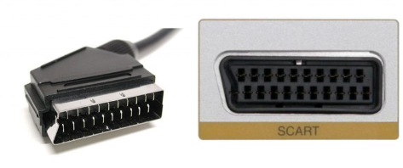
Разъемы применяемые в телевидении (основные). SCART
Notes:
SCART унифицирует соединения различных устройств, он объединяет все необходимые сигналы в одном многополюсном штекере. Большинство имеющихся на рынке LCD/LED-телевизоров оснащены минимум одним разъемом SCART.
Через SCART возможна передача аналоговых и цифровых команд. Например, если включить видеомагнитофон, то автоматически включается и телевизор. Протокол управления видеотехникой CEC, передаваемый через разъём SCART, позволил упростить настройку различной техники посредством одного пульта. Например, с пульта телевизора можно запрограммировать видеомагнитофон на запись в заданное время со спутникового или кабельного цифрового ресивера.
Конструкция разъёма не даёт возможности подключить штекер неправильно. Недостатком разъема является то, что для его соединения и разъединения нужно приложить физическую силу.

Slide 26
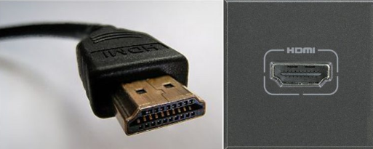
Разъемы применяемые в телевидении (основные). HDMI

Slide 27
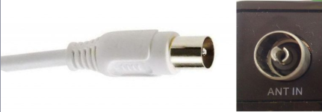
Разъемы применяемые в телевидении (основные). Антенный разъем

Slide 28
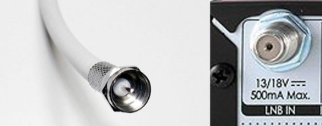
Разъемы применяемые в телевидении (основные). F-разъем

Slide 29
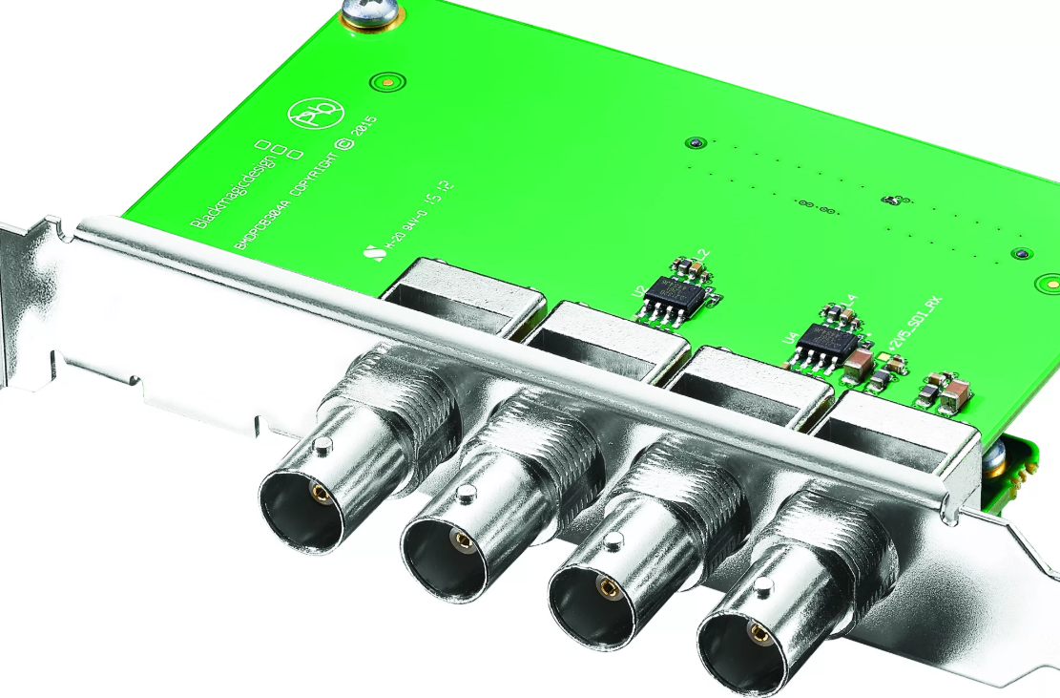
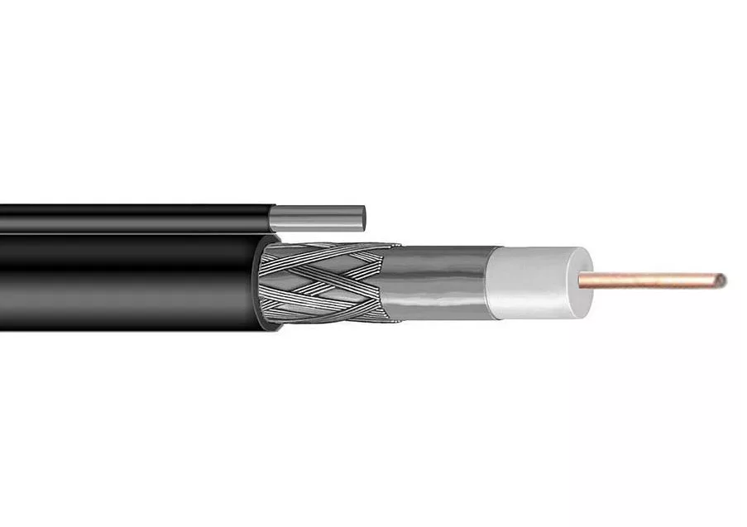
Разъемы применяемые в телевидении (основные). BNC-разъем (ASI/SDI)

Slide 30
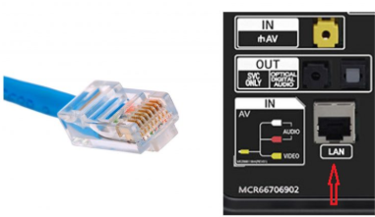
Разъемы применяемые в телевидении (основные). RJ-45 / 8P8C

Slide 31
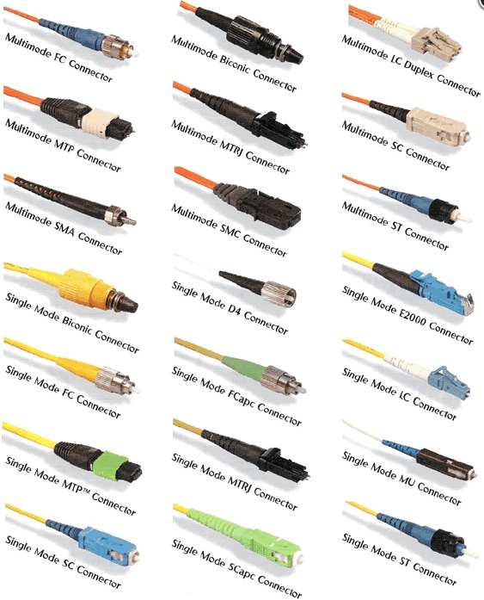
Разъемы применяемые в телевидении (основные). Оптические разъемы
Notes:
В настоящее время существует множество оптических разъемов, отличающихся размерами и формами, методами крепления и фиксации. Выбор типа оптического коннектора зависит от используемого активного оборудования, задач монтажа ВОЛС и требуемой точности.
Классификация оптических разъемов в целом одинакова и основана на следующих параметрах:
стандарт коннектора (разъема);
тип шлифовки;
тип волокна (одномодовое или многомодовое);
тип коннекторов (одинарный или дуплекс).
В результате различных комбинаций всех этих типов получается огромное множество модификаций коннекторов и адаптеров. На картинке ниже приведены далеко не все из них.
SC и LC - это типы коннекторов. Здесь мы имеем дело с патчкордом-переходником, так как на нем установлены два разных типа разъемов;
UPC - тип шлифовки;
Multimode - вид волокна, в данном случае многомодовое волокно, оно также может быть обозначено аббревиатурой MM. Одномодовое маркируется как SinglеModeили SM;
Duplex - два разъема в одном корпусе, для более плотного расположения. Противоположный случай - Simplex, один коннектор в одном корпусе.
В настоящее время наиболее распространены три типа оптических разъемов: FC, SC и LC.

Slide 32
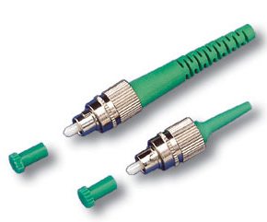
Разъемы применяемые в телевидении (основные). FC
Notes:
Разъемы FC, как правило, используются в одномодовых соединених. Корпус разъема выполнен из никелированной латуни. Резьбовая фиксация позволяет обеспечить надежную защиту от случайных разъединения.
Старый, зарекомендовавший себя стандарт. Обеспечивает отличное качество соединения, особенно FC/UPC, FC/APC.
подпружиненное соединение, за счет чего достигается "вдавливание" и плотный контакт;
металлической колпачок обеспечивает прочную защиту;
коннектор вкручивается в розетку, а значит, не может выскочить, даже если случайно дернуть;
шевеление кабеля не влияет на соединение.
Однако плохо подходит для плотного расположения разъемов - необходимо пространство для вкручивания/выкручивания.

Slide 33
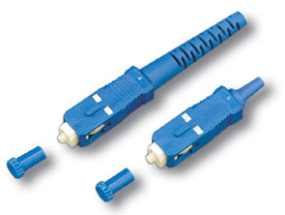
Разъемы применяемые в телевидении (основные). SC
Notes:
Более дешевый и удобный, но менее надежный аналог FC. Легко соединяется (защелка), разъемы могут располагаться плотно.
Однако пластиковая оболочка может сломаться, а на затухание сигнала и обратные отражения влияют даже прикосновения к коннектору.
Данный тип разъемов используется наиболее часто, но не рекомендован на важных магистралях.
Тип разъема SC используется как для многомодового волокна, так и одномодового. Диаметр наконечника 2,5 мм, материал - керамика. Корпус коннектора выполнен из пластика. Фиксация коннектора осуществляется поступательным движением с защелкиванием.

Slide 34
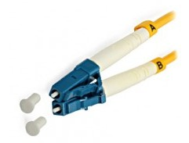
Разъемы применяемые в телевидении (основные). LC
Notes:
Уменьшенный аналог SC. За счет малого размера применяется для кроссовых соединений в офисах, серверных и т.п. - внутри помещений, там где требуется высокая плотность расположения разъемов.
Диаметр наконечника разъема 1,25 мм, материал - керамика. Фиксация разъема происходит за счет прижимного механизма - защелки, аналогично разъему типа RJ-45, которая исключает непредвиденное разъединение.
При использовании дуплексных патчкордов возможно соединение коннекторов клипсой. Используется для многомодовых и одномодовых волокон.
Автор разработки этого типа коннектора - ведущий производитель телекоммуникационного оборудования, Lucent Technologies (США) - изначально прогнозировал своему детищу судьбу лидера рынка. В принципе, так оно и есть. Особенно учитывая то, что этот тип разъема относится к соединениям с повышенной плотностью монтажа.

Slide 35
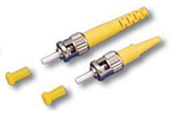
Разъемы применяемые в телевидении (основные). ST
Notes:
В настоящее время ST коннектор широко не применяется из-за недостатков и возросших потребностей по плотности монтажа. Фиксация коннектора происходит за счет поворота вокруг оси, подобно BNC разъему.

Slide 36
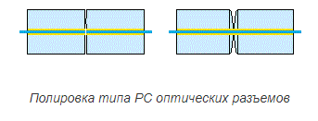
Разъемы применяемые в телевидении (основные). Типы полировки. PC / SPC
Notes:
Шлифовка или полировка оптоволоконных разъемов служит для обеспечения идеально плотного соприкосновения сердечников оптоволокна. Между их поверхностями не должно быть воздуха, так как это ухудшает качество сигнала.
На данный момент используются такие типы полировки, как PC, SPC, UPC и APC.
PC
PC — Physical Contac. Прародитель всех остальных видов полировки. Разъем, обработанный методом PC (в том числе вручную), представляет собой скругленный наконечник.
В первых вариациях полировки был предусмотрен исключительно плоский вариант коннектора, однако жизнь показала, что плоский вариант дает место воздушным зазорам между световодами. В дальнейшем торцы коннекторов получили небольшое закругление. В класс PC входят заполированные вручную и изготовленные по клеевой технологии коннекторы. Недостаток данной полировки заключается в том, что возникает такое явление как «инфракрасный слой» — в инфракрасном диапазоне происходят негативные изменения на торцевом слое. Данное явление ограничивает применение коннекторов с такой полировкой в высокоскоростных сетях (>1G).
Обратите внимание, на рисунке видно, что соединение коннекторов с плоским торцом чревато, как упоминалось ранее, возникновением воздушной прослойки. В то время как скругленные торцы соединяются более плотно.
Данный тип полировки может применяться в сетях небольшой дальности, предполагающих небольшую скорость передачи данных.
SPC
SPC — Super Physical Contact. По сути та же PC, только сама полировка является более качественной, т.к. она уже не ручная, а машинная. Также был сужен радиус сердечника и материалом наконечника стал цирконий. Дефекты полировки конечно снизить удалось, однако проблема инфракрасного слоя осталась.

Slide 37
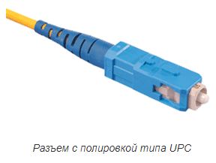
Разъемы применяемые в телевидении (основные). Типы полировки. UPC
Notes:
UPC- Ultra Physically Contact. Данная полировка осуществляется уже сложными и дорогими системами управления, в результате чего проблема инфракрасного слоя была устранена а параметры отражения значительно снижены. Это дало возможность коннекторам с данной полировкой применяться в высокоскоростных сетях.
UPC - почти плоский (но не свосем) разъем, который производится с применением высокоточной обработки поверхности. Дает отличные показатели отражательной способности (по сравнению с PC и SPC), поэтому активно применяется в высокоскоростных оптических сетях.
Коннекторы с этим типом разъема чаще всего - синие.

Slide 38
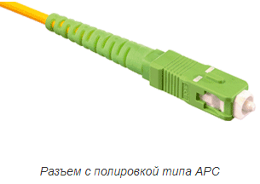
Разъемы применяемые в телевидении (основные). Типы полировки. APC
Notes:
АРС — Angled Physically Contact. На данный момент считается, что наиболее действенным способом снижения энергии отраженного сигнала является полировка под углом 8-12°. Такая полировка поверхности дает самые лучшие результаты. Обратные отражения сигнала практически сразу покидают покидают оптоволокно, и благодаря этому снижаются потери. В таком исполнении отраженный световой сигнал распространяется под большим углом, нежели вводимый в волокно.
Разъемы с полировкой APC применяются в сетях с высокоми требованиями к качеству сигнала: передача голосовых, видеоданных. Как пример - кабельное телевидение.
Коннекторы с этим типом разъема - зеленого цвета.
Коннекторы с шлифовкой APC не подходят к разъемам с другой полировкой (PC, SPC, UPC) и вызывают взаимное повреждение.
Полировки PC, SPC, UPC взаимно совместимы.

Slide 39
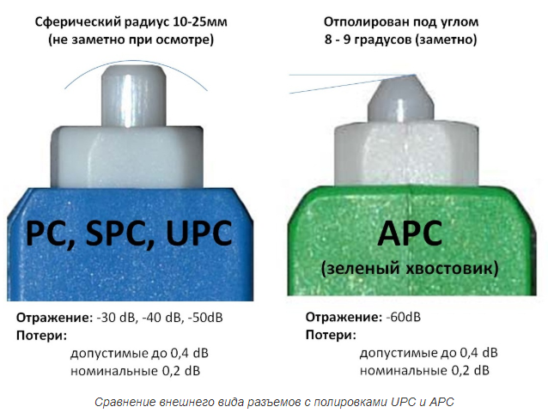
Разъемы применяемые в телевидении (основные). Сравнение полировок

Slide 40
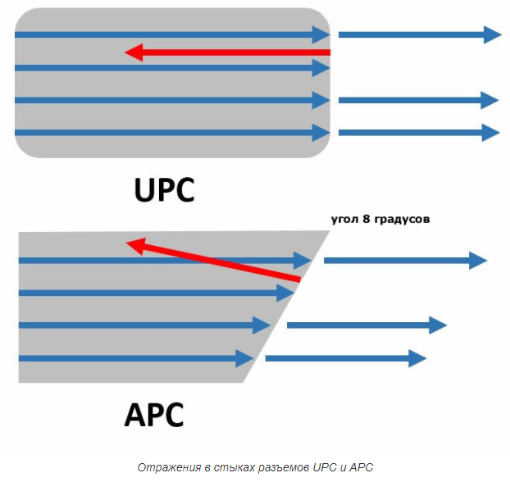
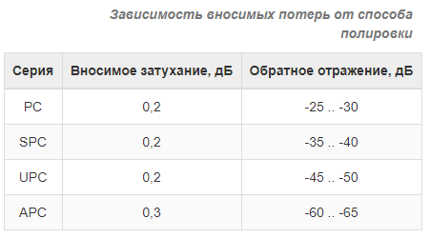
Разъемы применяемые в телевидении (основные). Сравнение полировок
Notes:
Как видим, полировка UPC (скругленные торцы) и APC (скошенные торцы) - эффективнее всего. Поэтому патчкорды и пигтейлы с этим типом шлифовки чаще всего применяются.

Slide 41
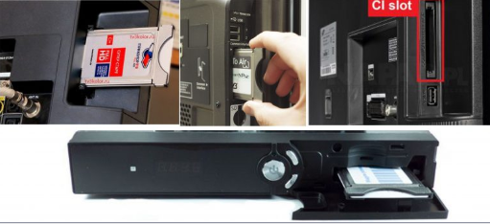
CAM-модуль/ CI-слот

Slide 42
1. Преобразование изображения в электрический сигнал

Slide 43
Преобразование изображения в электрический сигнал
Освещенность Е в плоскости изображения:

Slide 44
Обобщенная схема телевизионной системы

Slide 45
Передача изображений
Анализ изображения
1. Использование фотоэффекта: L(X,Y) →u(t).
2. Использование развертки: i_{ф}(X,Y) →u(t).
Синтез телевизионного изображения
1. Использование развертки: u(t) → i_{ф}(X,Y)
2. Электронно-оптическое преобразование сигнала: i_{ф}(X,Y) →L(X,Y).

Slide 46
2. Развертка изображения. Чересстрочная развёртка
Развертка - последовательное во времени перемещение развертывающего элемента в плоскости оптического изображения по определенному периодическому закону

Slide 47
Общие требования к развертке:
1. Развертка должна производиться с минимальным временем на обратный ход (время перехода от опроса N элемента к опросу первого элемента). Увеличение этого времени приводит к росту верхней граничной частоты спектра сигнала или к потере четкости).
2. Скорость развертки по возможности должна быть постоянной. Непостоянство скорости приводит к специфическим искажениям изображения.
3. Развертка при передаче и приеме должна производиться по одинаковому закону, должна быть синхронной и синфазной.
Синхронность предполагает равенство частот разверток.
Синфазность предполагает одновременность развертки одноименных элементов изображения при анализе и синтезе.

Slide 48
Варианты разверток

Slide 49
Графическое пояснение строчной развертки

Slide 50
Чересстрочная развертка
Сущность: в пределах растра, состоящего из Z строк, передача изображения растра производится в два этапа или в виде двух полей. В первом поле содержатся только нечетные по положению на растре номера строк, а во втором - четные.

Slide 51
Графическое пояснение чересстрочной развертки

Slide 52
Графическое пояснение чересстрочной развертки

Slide 53
Графическое пояснение чересстрочной развертки

Slide 54
Графическое пояснение чересстрочной развертки

Slide 55
Условия осуществления чересстрочной развертки
1. Число строк разложения должно быть нечетным: Z=2k+1, k=0,1,2...
Это необходимо для того, чтобы четные и нечетные строки располагались на своих местах, то есть не накладывались друг на друга. Следовательно, в каждом поле развертке подвергается целое число строк плюс половина строки. Действительно, Z_{п}=0,5Z=k+0,5.
2. Число строк разложения Z должно состоять из простых сомножителей, чтобы обеспечить жесткую связь между частотами развертки по строкам и частотой кадров F_{x}=ZF_{y}.

Slide 56
График и форма одной строки

Slide 57
Сравнение временных графиков строчной и чересстрочной разверток

Slide 58
3. Синхронизация развёртки. Выделение и разделение сигналов синхронизации развёрток

Slide 59
Методы синхронизации
При автономной синхронизации устройства, управляющие развертками на передающей и приемной сторонах, работают независимо друг от друга. При этом используются высокостабильные кварцевые или камертонные генераторы. Основным преимуществом является высокая помехоустойчивость.
При принудительной синхронизации развертывающие устройства управляются специальными синхронизирующими импульсами, следующими постоянно. Если эти импульсы, по какой либо причине пропадают, то работа развертывающих устройств прекращается, что приводит к пропуску строк или кадров. Помехоустойчивость принудительной синхронизации меньше, чем автономной.
При автономно-принудительной синхронизации на приемной стороне имеются задающие генераторы (как при автономной синхронизации), управляемые периодически синхросигналами передающей стороны. При непрерывной работе задающих генераторов пропуск отдельных синхроимпульсов не вызывает заметных искажений при наблюдении изображения.

Slide 60
Условия реализации автономно-принудительной синхронизации
С передающей стороны на приемную периодически должны передаваться специальные сигналы, представляющие собой совокупность синхроимпульсов строк и полей. Они предназначены для установления и поддержания синхронности и синфазности работы генераторов развертки.
Сигналы синхронизации не должны создавать помех на изображении. Это достигается тем, что сигнал синхронизации и сигнал изображения имеют существенные различия по уровню, либо времени, либо частоте.
Кроме того, сигнал синхронизации должен легко и надежно выделяться из полного телевизионного сигнала, а также обеспечивать стабильное во времени срабатывание генераторов разверток.

Slide 61
Порядок синтеза полного телевизионного сигнала черно-белого изображения

Slide 62
Разделение синхроимпульсов строк и полей

Slide 63
Структура телевизионного сигнала с синхроимпульсами

Slide 64
Структура телевизионного сигнала с синхроимпульсами

Slide 65
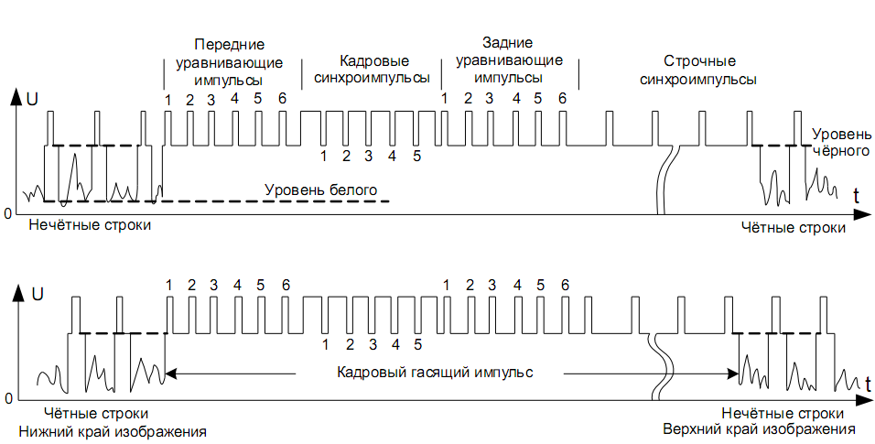
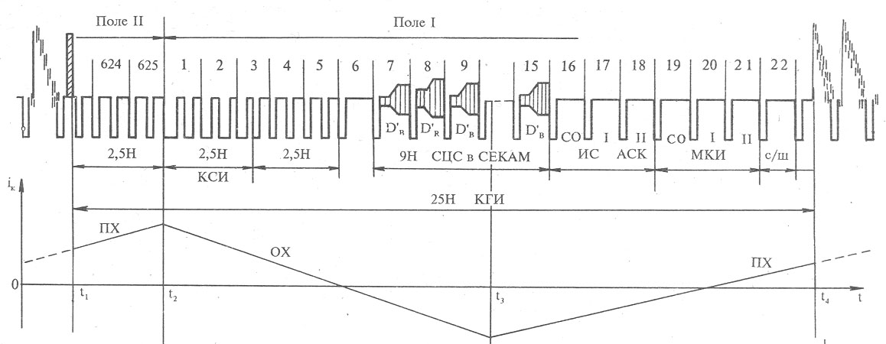

Slide 66
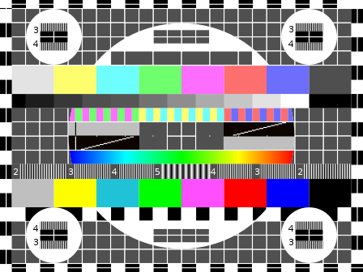
Спасибо за внимание

Slide 67
СИСТЕМА ЦТ SECAM

Slide 68
Разработка начата во Франции в 50-е годы. В 1965-66г. и затем доработана совместно с учеными СССР и с 1967 г.и одновременно начато вещание.
Распространена в странах восточной Европы, Ближнего и Среднего Востока, Африки. Названа по французским словам Seguentiel Couleur a Memoire – поочередность цветов и память.

Slide 69
Главная особенность – за строку передается только один цветоразностный сигнал, которые передаются в канал передачи поочередно, что позволяет избежать перекрестных искажений, присущих NTSC.
Второй важной особенностью является применение ЧМ поднесущей цветоразностными сигналами.
Кроме того, для повышения помехоустойчивости передают сигналы DR и DВ, где DR= -1,9ER-Y и DВ=1,5EB-Y.

Slide 70
Если посмотреть формулы получения цветоразностных сигналов, то видно, что максимум ER-Y на красном 0,7 и сине-зеленом –0,7, а EB-Y - на желтом 0,89 и синем –0,89. Это приводит к разной девиации частоты у этих сигналов. Введение коэффициентов устраняет это (1,9х0,7=1,5х0,89=1,33).
Выбор знака минус объясняется так: статистические исследования показали, что в красном преобладают положительные значения, а в синем – отрицательные. Изменив знак красного добиваются, что в обоих сигналах преобладает отрицательная девиация частоты, что повышает устойчивость системы к ограничению верхней боковой полосы сигнала цветности, возникающее в каналах связи.

Slide 71
Приходится существенно уменьшить размах цветоразностных сигналов. В NTSC он достигает 120% яркостного, что благодаря отсутствию поднесущей почти незаметно на черно-белом приемнике.
В SECAM ЧМ поднесущая воспринимается сильнее и приходится уменьшать размах цветоразностных сигналов до 20-25% яркостного. Все это делает ее крайне уязвимой к шумовым помехам, и без специальных коррекций, она не смогла бы конкурировать с другими системами.

Slide 72
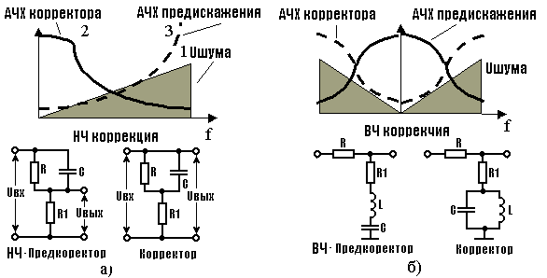
Методы повышения помехоустойчивости системы SECAM

Slide 73
НЧ коррекция, основанная на специфическом для ЧМ спектральном распределении шума на выходе частотного дискриминатора – треугольником. Тогда максимум шума сосредоточен в верхней части спектра и, использовав цепь коррекции с АЧХ 2, можно достичь заметного улучшения отношения сигнал/шум. Однако верхние частоты сигнала также будут подавлены. Чтобы не возникли эти искажения на передающем конце производят предкоррекцию 3, которая поднимает ВЧ составляющие спектра цветоразностных сигналов на столько, на сколько они будут подавлены в приемнике. При этом для сигнала изменений не происходит, но шумы канала связи будут подавлены.

Slide 74
Еще один вид коррекции производится до ЧД и потому получил условное название ВЧ коррекции. Она основана на механизме взаимодействия сигнала и шума и проникновении составляющих шума на выход ЧД. Это взаимодействие будет проявляться как дополнительная девиация частоты полезного сигнала помехой, зависящая от амплитуды шума и разности частот его и сигнала. Поэтому в телевизоре корректирующей цепью подавляют ВЧ составляющие цветоразностных сигналов, а на передающей стороне их поднимают.
Предискажение сигнала на передающей стороне сводится к увеличению амплитуды ЧМ сигнала в зависимости от величины девиации, т.е. сигнал цветности приобретает еще и АМ. После прохождения сигнала через ВЧ корректор АМ исчезает и он приобретает первоначальную форму. Этот способ дает заметный выигрыш не для всех цветов, потому что частота настройки корректора постоянна, а частота поднесущей меняется в зависимости от передаваемого цвета. После изучения вопроса перешли на передачу сигналов цветности на двух разных поднесущих: красный 4406,25 кГц (282 fстр), синий 4250 кГц (272 fстр), а цепь коррекции настраивают на частоту, находящуюся между поднесущими – 4286 кГц.

Slide 75
Достоинства системы SECAM:
Теоретически полностью исключены перекрестные искажения между сигналами цветности, хотя из-за несовершенства работы коммутаторов они все-таки могут проходить;
Нечувствительность к дифференциально-фазовым искажениям (для NTSC – 10-120);
Меньшая чувствительность к изменениям амплитуды сигналов цветности.
Недостатки:
Большая восприимчивость к флуктуационным помехам, особенно при достаточно малых сигналах;
Худшая совместимость: в черно-белых телевизорах из-за отсутствия режекции поднесущих ее структура достаточно заметна;
Сильнее проявляются перекрестные искажения яркость-цветность;
Хуже цветовая четкость из-за последовательности передачи цветов, что особенно сказывается на горизонтальных границах насыщенных цветов – получается комбинация цветов.

Slide 76
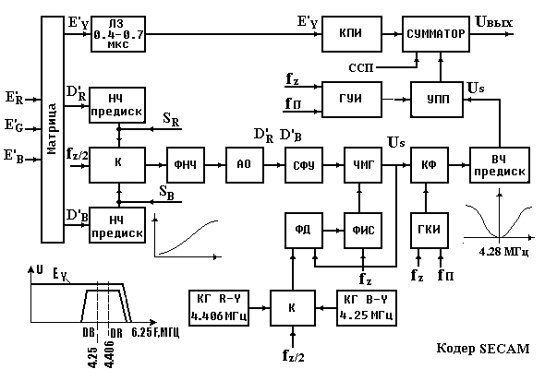
Кодирующее устройство системы SECAM
ЛЗ – линия задержки
К - коммутатор
ФНЧ – фильтр нижних частот с частотой среза 1.5 МГц
АО - амплитудный ограничитель
СФУ – схема фиксации уровня
ФД - фазовый детектор
ЧМГ – частотно-модулированный генератор
ФИС - формирователь импульсов срыва
КФ - коммутатор фазы
ГКИ – генератор коммутирующих импульсов
КГ - кварцевый генератор;
ГУИ – генератор управляющих импульсов;
УПП – устройство подавления поднесущих;
КПИ – корректор перекрестных искажений яркость-цветность

Slide 77
Первичные сигналы ER, EB и EG поступают на матрицу, где из них образуется яркостной и 2 цветоразностных сигнала.
Цветоразностные сигналы DR и DB через цепи НЧ предыскажений, которые предназначены для повышения помехоустойчивости канала цветности за счет подъема уровня ВЧ составляющих цветоразностных сигналов, поступают на электронный коммутатор (К). Коммутатор обеспечивает поочередную передачу цветоразностных сигналов через строку, т.е. одна строка передает красный цветоразностный сигнал, а другая синий. С выхода коммутатора сигнал через ФНЧ, который ограничивает спектр цветоразностных сигналов и устраняет коммутационные помехи от работы коммутатора поступает на вход амплитудного ограничителя (АО), в котором ограничиваются выбросы сигнала, вызванные НЧ предыскажениями.
С выхода АО сигнал поступает на частотный модулятор (ЧМГ), на входе которого включена схема фиксации уровня (СФУ).
Основной особенностью частотного модулятора в системе SECAM является, с одной стороны, модуляции сигналами DR и DB двух отличающихся по частоте поднесущих, с другой стороны, необходимо обеспечить высокую точность номинальных значений поднесущих (4406,25 ± 2 кГц для красного и 4250 ± 2 кГц для синего).

Slide 78
Непосредственная стабилизация таких частот невозможна, поэтому в схеме используется импульсная автоподстройка частоты фазовым детектором (ФД) по эталонным кварцевым генераторам (КГ), которые поочередно подключаются через строку коммутатором (К). Для обеспечения подстройки ЧМГ по эталонному генератору не только по частоте, но и фазе в начале строки, используется схема формирователя импульсов срыва (ФИС), которая запускает генератор всегда с одной и той же фазы.
Далее сигнал с выхода ЧМГ поступает на коммутатор фазы (КФ), который под действием генератора управляющих импульсов (ГУИ) меняет значение фазы цветовых поднесущих на 180 градусов для уменьшения их заметности на экране. С выхода КФ сигнал через цепь ВЧ предыскажений, необходимою для повышения помехоустойчивости канала цветности, поступает в устройство подавления поднесущих (УПП).
УПП подавляет поднесущие на время действия синхронизирующих импульсов и управляется генератором управляющих импульсов (ГУИ). Далее сигал цветности поступает на один из входов сумматора, где смешивается с сигналом яркости.

Slide 79
Яркостной сигнал через линию задержки (ЛЗ) на 0,4-0,7 мкс, необходимую для задержки яркостного сигнала на время запаздывания сигнала цветности, поступает на корректор перекрестных искажений (КПИ).
КПИ уменьшает влияние сигнала яркости на сигнал цветности, поскольку цветовые поднесущие цвета находятся в полосе частот сигнала яркости.
С выхода КПИ яркостной сигнал поступает на сумматор, где смешивается с сигналом цветности и сигналом синхронизации приемника (ССП) и затем передается на в эфир.

Slide 80
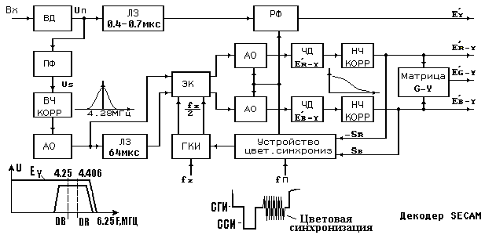
ВД - видеодетектор;
ПФ - полосовой фильтр;
ЛЗ - линия задержки;
АО - амплитудный ограничитель;
ЭК - электронный коммутатор;
ГКИ – генератор коммутирующих импульсов;
РФ - режекторный фильтр;
ЧД - частотный детектор

Slide 81
Полный цветовой сигнал Uп с видеодетектора (ВД) выделяется полосовым фильтром (ПФ) и поступает на ВЧ корректор сигнала цветности, который повышает помехоустойчивость канала цветности. АЧХ ВЧ корректора обратна АЧХ цепи ВЧ предыскажений, в результате уровень сигнала остается неизменным, а уровень помех снижается на 8 дБ.
С выхода корректора сигнал через амплитудный ограничитель (АО), подавляющий паразитную амплитудную модуляцию поднесущих, поступает на вход линии задержки на строку (ЛЗ 64 мкс) и один из входов электронного коммутатора (ЭК). На второй вход ЭК поступает, задержанный на длительность строки, сигнал с выхода ультразвуковой ЛЗ.

Slide 82
Для нормальной работы декодирующего устройства необходимо, чтобы на него поступали одновременно оба цветоразностных сигнала, а поскольку в SECAM цветоразностные сигналы передаются через строку, то ЛЗ позволяет выравнить эти сигналы во времени.
Пока 1 сигнал поступает напрямую, предыдущий поступает с линии задержки, а поскольку значение цветоразностных сигналов меняется через строку, то ЭК позволяет направлять соответствующий цветоразностный сигнал на свой цветовой канал. Управление ЭК осуществляется импульсами с генератора коммутирующих импульсов (ГКИ). Далее сигналы с выхода ЭК через АО, подавляющие помехи и паразитную амплитудную модуляцию, вызванную неравномерностью АЧХ ЛЗ, поступают на соответствующие частотные детекторы.

Slide 83
После детектирования цветоразностные сигналы подвергаются НЧ коррекции, повышающей отношение сигнал/шум еще на 10 дБ. АЧХ корректоров обратны АЧХ цепей предыскажений на передающей стороне.
Далее цветоразностные сигналы поступают на матрицу, где происходит формирование зеленого цветоразностного сигнала и далее на цветной кинескоп.
Для правильной работы ЭК необходима его синхронизация по типу передаваемых цветоразностных сигналов. Эта синхронизация обеспечивается при помощи специальных импульсов цветовой синхронизации SR и SB, которые выделяются устройством цветовой синхронизации (УЦС).

Slide 84
Канал яркости содержит широкополосную ЛЗ на 0.4-0.7мкс, которая выравнивает запаздывание сигналов в канале цветности, и режекторный фильтр для подавления цветовых поднесущих в яркостном канале. Это позволяет снизить их заметность на экране телевизора.
Для того, чтобы режекция не ухудшала четкость черно-белых передач, она отключается с помощью управляющего напряжения с устройства цветовой синхронизации.

Slide 85
СИСТЕМА ЦТВ NTSC

Slide 86
Разработана в США в 1950-1953 гг. национальным комитетом телевизионных систем (National Television System Committee) и утверждена в стране как национальный стандарт. Позже была принята в большинстве стран Американского континента, Японии, Корее и др.

Slide 87
В NTSC, передается яркостной сигнал и 2 цветоразностных EI и EQ. Передача цветоразностных сигналов осуществляется в спектре яркостного на одной поднесущей частоте fs=3.579545 МГц.
Напряжение поднесущей частоты, промодулированное цветоразностными сигналами называется сигналом цветности. Сумма сигналов яркости EY и сигнала цветности Us образует полный цветовой сигнал.

Slide 88
Чтобы модулировать двумя цветоразностными сигналами одну поднесущую частоту используют метод квадратурной амплитудной модуляции.
Сущность его заключается в суммировании двух напряжений поднесущей частоты uR-Y и uB-Y, промодулированных каждым из цветоразностных сигналов в отдельных амплитудных модуляторах. Поднесущая частота на модуляторы поступает в квадратуре, т.е. с фазовым сдвигом 900.
Полученный сигнал получается промодулированным по амплитуде и по фазе, таким образом фаза результирующего вектора Us несет информацию о цвете, а амплитуда Us определяет его насыщенность.
В системе NTSC используются балансные модуляторы, которые, подавляя саму поднесущую и, оставляют только боковые полосы. Это позволяет как минимум в 2 раза уменьшить размах сигнала цветности, что уменьшает его заметность на черно-белом телевизоре, а на неокрашенных деталях он вообще = 0

Slide 89
На приемной стороне с помощью синхронных детекторов восстанавливаются исходные сигналы цветности. Для работы синхронных детекторов необходимо опорное напряжение, работающее синфазно с поднесущей, но поскольку поднесущая при балансной модуляции не передается, то во время строчного гасящего импульса после синхронизирующего передается сигнал цветовой синхронизации – пакет колебаний поднесущей из 8-10 периодов – так называемая цветовая вспышка.

Slide 90
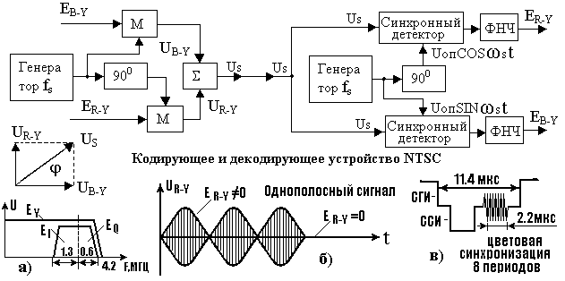

Slide 91
Для снижения заметности сигнала цветности на черно-белом телевизоре спектр сигналов цветности должен располагаться как можно ближе к fгр. С другой стороны, между fгр и fS должна помещаться боковая полоса сигнала цветности, чтобы он весь разместился в спектре яркостного. Т.к. минимальная полоса В 0,6 МГц, а fгр = 4,18 МГц, fS = 3,58 МГц. Чтобы еще снизить заметность сигнала цветности, необходимо, чтобы fS = (2n+1)fz/2. Тогда в интервале строки размещается нечетное число полупериодов поднесущей, и рисунок от помехи имеет вид шахматного чередования светлых и темных участков.
В смежных кадрах полярность поднесущей меняется на 1800 и участки поменяются местами, т.е. в зрительной системе наблюдателя помеха скомпенсируется.

Slide 92
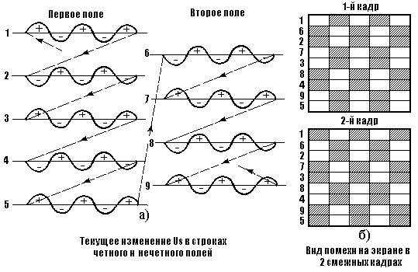
Метод уменьшения заметности помехи от поднесущей частоты

Slide 93
Выбор такой поднесущей позволяет передать лишь 0,6 МГц сигнала цветности. При этом цветовая четкость по горизонтали оказывается неудовлетворительной. После множества экспериментов нашли возможность передавать нижнюю боковую шириной 1,3 МГц без существенного ухудшения совместимости.
В системе NTSC передают один узкополосный сигнал с полосой 0,6 МГц (EQ), а второй широкополосный – 1,3 МГц (EI), причем перекрестные помехи будут в спектре узкополосного сигнала на частотах, где подавлена одна боковая, т.е. вне полосы пропускания ФНЧ (0,6МГц).

Slide 94
Основные достоинства: - хорошая совместимость за счет жесткой связи частот развертки с поднесущей и удачного выбора поднесущей;
эффективное использование канала – при сравнительно узкополосных сигналах цветности достигается достаточно высокое качество;
высокая помехоустойчивость канала цветности благодаря применению синхронного детектирования.
Главный недостаток – чувствительность системы к дифференциальным искажениям амплитуды и фазы сигнала цветности из-за возможной модуляции его сигналом яркости, что влечет изменение цветового тона и насыщенности, разной на разноярких участках. Происходит это из-за неточной работы звеньев системы, а потому влечет за собой довольно жесткие требования к параметрам канала передачи, что усложняет и удорожает аппаратуру.

Slide 95
СИСТЕМА ЦТ PAL

Slide 96
Разработана немецкой фирмой Telefunken и принята в 1966 г. в качестве стандарта большинства стран Западной Европы.
Названа по английской фразе “Phase Alternation Line” – чередование фазы по строкам. Может рассматриваться как удачная модернизация системы NTSC. В PAL используются те же сигналы, что и в других системах ЦТ, и квадратурная модуляция, а отличие в том, что фаза одной из квадратурных составляющих сигнала цветности от строки к строке меняется на 1800, что устраняет основной недостаток системы NTSC – чувствительность к дифференциально-фазовым искажениям, и дает ряд дополнительных преимуществ.

Slide 97
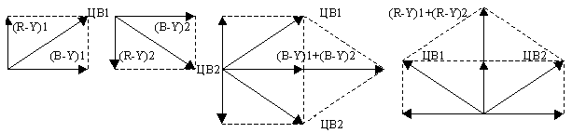
Векторные диаграммы передачи цвета в сиcтеме PAL

Slide 98
С помощью ЛЗ на строку осуществляется «запоминание» сигналов цветности, а затем оба сигнала складываются или вычитаются. Таким образом, в приемнике можно обычным детектором разделить цветоразностные сигналы.
Однако искажение цвета из-за фазовых ошибок значительно снижено из-за того, что изменение фазы через строку позволяет скомпенсировать действие помехи за счет усреднения фазовой ошибки в 2 соседних строках.

Slide 99
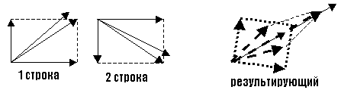
Компенсация фазовых ошибок в системе PAL

Slide 100
Таким образом, при одинаковом воздействии помех на сигналы 2 строк и более, направление результирующего вектора, т.е. цветовой тон, всегда останется неизменным, а разница будет проявляться только в насыщенности, причем чем больше фазовый сдвиг, тем больше изменение насыщенности.

Slide 101
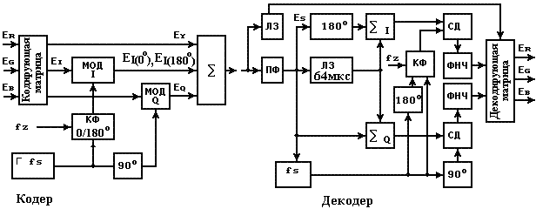
Обобщенная структурная схема системы PAL

Slide 102
Сигналы первичных цветов ER , EG, EB в кодирующей матрице преобразуются в яркостной и 2 цветоразностных сигнала EY, EI=(R-Y) и EQ=(B-Y). Далее цветоразностные сигналы поступают на первые входы балансных модуляторов, а на их вторые входы в квадратуре (со сдвигом 900) подается частота поднесущего колебания с входа генератора поднесущей fS. Для устранения основного недостатка системы NTSC (чувствительности к дифференциально-фазовым искажениям) при помощи коммутатора фазы от строки у строке меняется фаза поднесущего колебания модулятора цветоразностного сигнала (EI), что позволяет скомпенсировать воздействие помех. Далее 2 амплитудно-модулированных сигналов поступают на входы сумматора, где вместе с яркостным сигналом образуют суммарный композитный сигнал, который затем через канал связи передается в декодирующее устройство телевизора.

Slide 103
В декодере из композитного сигнала полосовым фильтром выделяется спектр цветоразностных сигналов, который затем через линию задержки на строку поступают на одни входы сумматоров сигналов I и Q, а на вторые входы этих сумматоров поступают эти же сигналы в противофазе. Благодаря использованию сумматоров и линии задержки на строку удается скомпенсировать фазовую ошибку цветового сигнала его зеркальным сигналом следующей строки. Далее сигналы поступают на входы синхронных детекторов, для нормальной работы которых требуется опорное колебание со сдвигом 900, формируемое устройством выделения поднесущей из сигнала цветовой синхронизации. Затем с цветоразностные сигналы с выхода СД через фильтры нижних частот поступают на декодирующую матрицу, где при помощи яркостного сигнала формируются исходные сигналы ER , EG, EB, а для коррекции времени запаздывания цветоразностных сигналов относительно яркостного, в яркостном канале используется дополнительная ЛЗ на 0.3…0.7 мкс.

Slide 104
Достоинства системы PAL :
хорошая совместимость c черно-белым ТВ
эффективность разделения сигналов яркости и цветности,
высокая помехоустойчивость к флуктуационным помехам,
малая чувствительность к фазовым искажениям сигнала цветности (до 400),
возможность работы с частично подавленной верхней боковой полосой обеих квадратурных составляющих сигнала цветности, что очень важно, т.к. у большинства стран полоса ТВ сигнала 5,5 МГц;
более эффективное подавление составляющих яркостного сигнала, что уменьшает перекрестные помехи в канале цветности, т.к. блок задержки по структуре и параметрам близок к гребенчатому фильтру;
нет мерцания границ из-за задержки на строку, как в SECAM, т.к. цветности двух соседних строк усредняются.
К недостаткам PAL можно отнести несколько большую сложность приемника по сравнению с NTSC – ЛЗ, и уменьшение цветовой четкости по вертикали за счет усреднения информации 2 соседних строк.

Slide 105
Фотоэлектрические преобразователи изображений

Slide 106
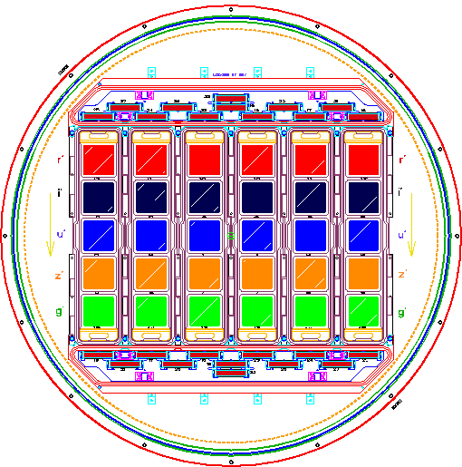
Фотоэлектрические преобразователи изображений
Основные характеристики ФЭП
Способ преобразования
Чувствительность
Разрешающая способность
Световая характеристика
Спектральная характеристика
Инерционность

Slide 107
Фотоэлектрические преобразователи изображений
ФЭП мгновенного действия (ФЭП без накопления заряда)
Световой поток воздействует на площадь элемента разложения в течение времени формирования электрического сигнала, соответствующего рассматриваемому элементу .
2 группы ФЭП мгновенного действия:
ФЭП с «бегущим световым пучком» (световая энергия концентрируется на одном элементе);
Пространственное диафрагмирование светового
поля объекта в оптическом (диск Нипкова)
или электронном (диссектор) устройстве.
ФЭП с накоплением заряда
Световой поток накапливается на
элементе разложения в течение всего
межкоммутационного периода.

Slide 108
Фотоэлектрические преобразователи изображений
Чувствительность ФЭП
Величина, обратная освещенности фоточувствительной поверхности преобразователя, необходимой для получения ТВ-сигнала с заданным соотношением сигнал/шум.
Разрешающая способность ФЭП
Свойство воспроизводить ТВ-сигнал от мелких деталей объекта (апертурная характеристика).

Slide 109
ФЭП мгновенного действия
«Бегущий световой пучок»
ЭЛТ
транспарант
i_{S}
ФЭУ
конденсор
объект
i_{S}
ЭЛТ
ФЭУ
ФЭУ

Slide 110
Фотоэлектрические преобразователи изображений
Световая характеристика
Зависимость тока сигнала на выходе ФЭП от освещенность его фоточувствительной поверхности ic = f(E).
Спектральная характеристика
Зависимость тока сигнала на выходе ФЭП от длины волны воздействующего на фоточувствительную поверхность равноинтенсивного излучения.
Инерционность
Запаздывание изменения ТВ-сигнала на выходе ФЭП относительно изменения освещенности изменения освещенности его фоточувствительной поверхности.

Slide 111
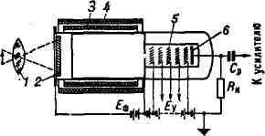

Фотоэлектрические преобразователи изображений
Диссектор
Диссектор – передающая телевизионная трубка без накопления электрического заряда. При освещении фотокатод (2)
испускает с поверхности электроны, плотность которых соответствует распределению освещённости на поверхности.
7
8
9
F
i
1 - объектив; 2 - фотокатод; 3 - отклоняющая катушка; 4 - фокусирующая катушка; 5 - электронный умножитель (ВЭУ); 6 - коллектор электронного умножителя; 7 – планшайба; 8 – подложка; 9 – полупрозрачный фотослой; Е_{Ф} - источник постоянного напряжения, подаваемого на фокусирующую катушку; Еу - источник постоянного напряжения, подаваемого на электроды электронного умножителя; Rн - резистор в качестве сопротивления нагрузки, на концах которого образуется напряжение сигналов; Ср - конденсатор, разделяющий электрические цепи по постоянному току.

Slide 112




Связь между освещенностями изображения и объекта
плоскость объекта
объектив
плоскость изображения
ΔS
ΔS’
D
ΔF
ΔF’

Slide 113






Связь между освещенностями изображения и объекта
1

Slide 114



Связь между освещенностями изображения и объекта
2
3

Slide 115

Световая чувствительность диссектора
Отношение сигнал/шум Ψ_{Ф} на входе ВЭУ определяется дробовым эффектом фотоэлектронной эмиссии
(е – заряд электрона, Δf – эффективная полоса частот сигнала изображения).
i_{Ф} = I_{Ф} /N (I_{Ф} – среднее значение фототока со всей площади S_{Ф}).
N = kZ² – число элементов разложения.
I_{Ф} =εE_{из}S_{Ф} (ε – чувствительность фотокатода)
i_{Ф} = εE_{из}S_{Ф} /kZ²
4

Slide 116




Световая чувствительность диссектора
С учетом связи освещенностей объекта и изображения
ВЭУ ➔ Ψ = Ψ_{Ф} (σ – 1)/σ (σ – коэффициент вторичной электронной эмиссии динодов).
5
6

Slide 117



Принцип накопления заряда
свет
2
3
1 – катод
2 – фотокатод (обкладка конденсатора)
3 – сигнальная пластина
4 - коллектор
1
i_{Ф}
4
+
–
R_{н}
i_{р}
За время накопления T_{к} элементарная емкость приобретает заряд
Ток разряда:
τ – время считывания заряда с одного элемента

Slide 118








Принцип накопления заряда
Дробовый эффект фототока – распределение Пуассона. Для этого случая
Тогда
Без накопления заряда

Slide 119
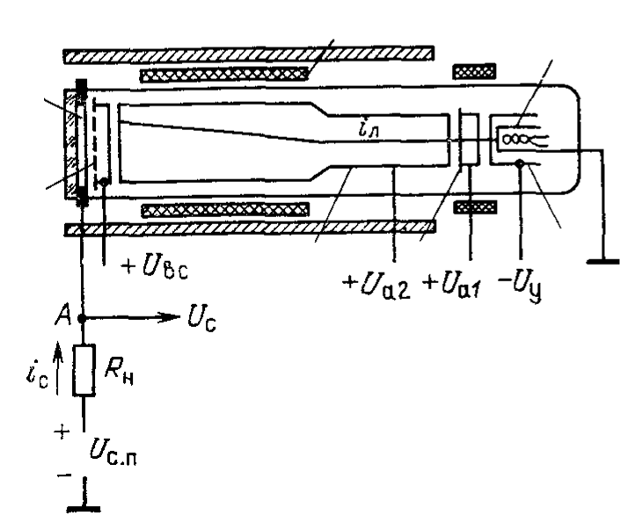
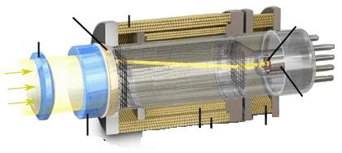
ВИДИКОН
1
2
10
1 – фокусирующая катушка
2 – отклоняющие катушки
3 – фокусирующий электрод
4 – анод с апертурной диафрагмой
5 – электронный прожектор с термокатодом
6 – планшайба
7 – сигнальная пластина (прозрачный проводник)
8 – фотопроводящий полупроводник (трехсернистая сурьма)
9 – коллектор
10 – выпрямляющая катушка
5
7
6
9
8
5
3
4
1
3
8
4
6
5
2
10
7
9

Slide 120
Эквивалентная схема светочувствительного слоя видикона
Сэ – элементарный конденсатор
Rэ – (1/Rэ – проводимость мишени)
Сэ = εSэ/(4πd)
ε – диэлектрическая постоянная материала полупроводника;
Sэ – площадь элемента;
d – толщина фотопроводящего полупроводникового слоя.
Rэ
Р
Sэ
З
Cэ
Rн
+
−
U_{Cп}

Slide 121
Эквивалентная схема светочувствительного слоя видикона
R_{э} = d/(σ_{э}S_{э})
σ_{э} – проводимость полупроводникового слоя.
Т.к. σ_{э} = f(E_{э}), то и R_{э} = F (E_{э}).
При проецировании изображения
Е (x,y) ➔ R (x,y)_{Ф}
Заряд С_{э}
t_{з} = τ_{э} = 77 нс (стандарт РФ)
U_{Сэ} = U_{Cп}
Разряд С_{э}
t_{р} = R_{э}С_{э} ➔ τ_{р} = F (E_{э}); t_{р} ≈ Тк
R (x,y)_{Ф} ➔ U_{м} (x,y)

Slide 122
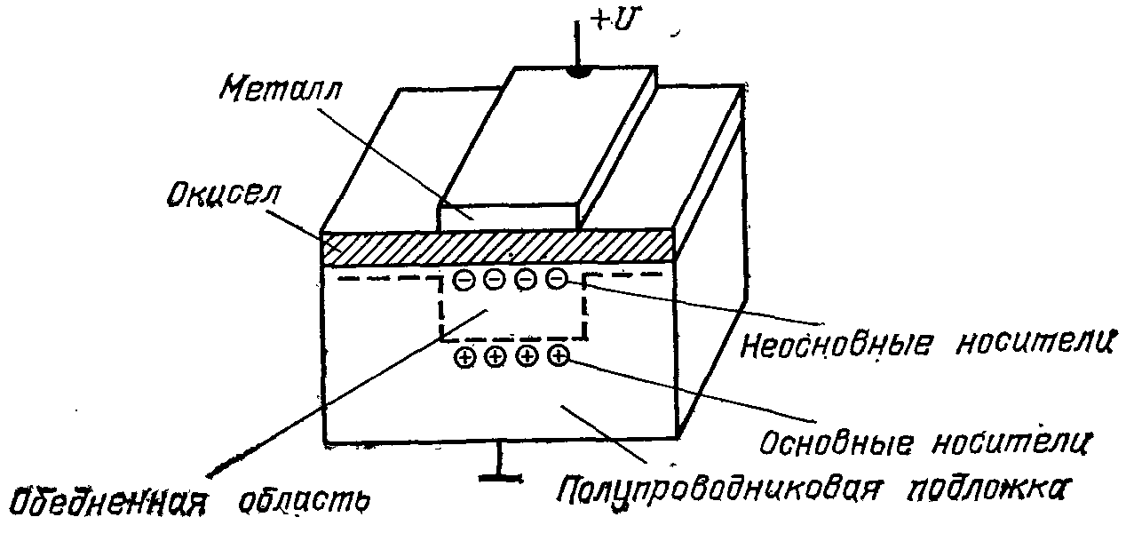
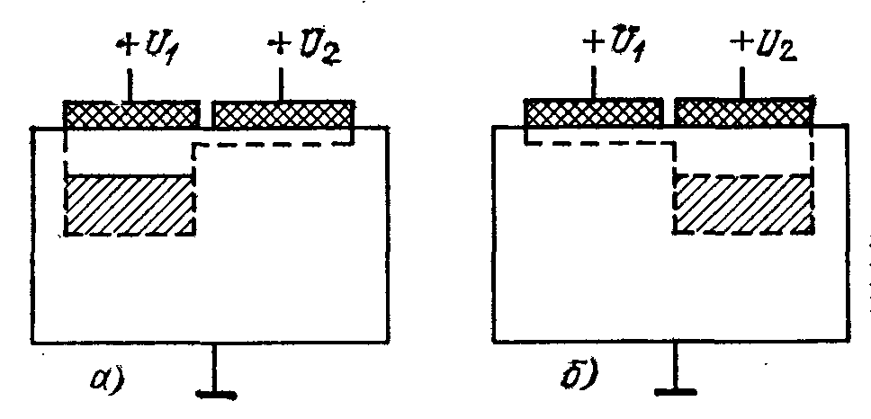
Приборы с зарядовой связью
МОП-структура
Термогенерация ⇨ время релаксации.
(электрод)
Q = f(E_{э})
Область стоп-диффузии
(потенциальная яма)
>
<
Перенос зарядовых пакетов

Slide 123
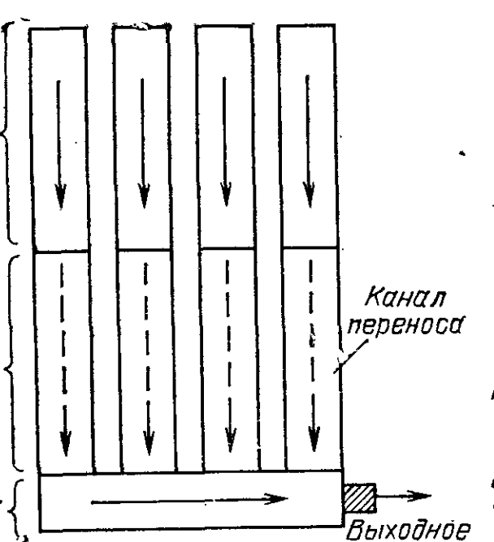
Покадровое считывание в ПЗС-матрицах
Секция накопления
Обработка U_{S}:
построчная фиксация;
γ-коррекция;
апертурная коррекция;
устранение тактовой помехи;
поэлементная фиксация.
Канал переноса
Секция хранения
U_{S}
Сдвиговый регистр
Выходное устройство

Slide 124
Типовая структура телевизионной камеры

Slide 125
ХАРАКТЕРИСТИКИ, классификация и типовая структура телевизионной камеры
Характеристики телекамер
Оптико-электрические
Передача градаций яркости;
Разрешающая способность;
Цветопередача;
Искажения изображения;
Паразитные составляющие сигналов (механические,
акустические).
Эксплуатационные
Режим работы;
Масса;
Размеры;
Потребляемая мощность;
Чувствительность;
Стабильность характристик;
Тип управления;
Типы и число выходных сигналов;
Наличие авторегулирования параметров.

Slide 126
Характеристики, КЛАССИФИКАЦИЯ и типовая структура телевизионной камеры
Телекамеры
Вещательные
Студийные;
Внестудийного видеопроизводства;
Видеожурналистики;
Видеокамеры;
Телекино- теледиакамеры
Прикладные
Визуального наблюдения и контроля;
Систем УТВ и тренажеров;
Систем телевизионной автоматики
Бытовые
Одноблочные, многоблочные, модульные

Slide 127
Характеристики, классификация и ТИПОВАЯ СТРУКТУРА телевизионной камеры
1 – система управления
2 – оптическая система
3 – преобразователь «свет-сигнал»
4 – обработка видеосигналов
5 – система синхронизации
6 – система контроля и индикации
7 – источник питания
8 – система звукового сопровождения и служебной связи
1
команды
3
1
4
R,G,B (Y)
2
SECAM
(PAL, NTSC)
ведущие синхроимпульсы
5
Испытательные сигналы
Контрольные сигналы
6
7
Сеть (источник питания)
8
Звук
Связь
Звуковое сопровождение

Slide 128
Требования к ТВ-камерам
Автономность работы;
Повышенные требования к надежности, стабильности работы;
Высокая чувствительность;
Широкие пределы диафрагмирования;
Запас по отношению «сигнал/шум»;
Соответствие разрешающей способности ТВ-стандарту;
Масса не менее и не более 6-7 кг;
Ресурс питания не менее 1 ч.;
Виброустойчивость;
Пыле- и влагозащищенность;
Простота и удобство управления;
Автоматизация настройки параметров.

Slide 129
Камера видеожурналистики КТ-190
Плюмбикон 18 мм 3 шт;
(глетикон)
Отношение С/Ш 51 дБ
Разрешающая способность 600 твл.;
Масса (min) 5,6 кг;
Видоискатель 4 см;
Вариообъектив «Вариогоир-24»
(с 10-кратным изменением
фокусного расстояния)
Мощность потребления 36 Вт;
Ресурс батареи 1 ч.
Автоматическая регулировка токов лучей, диафрагмы, баланса черного и белого, центровки растров;

Slide 130
Camcoders (Betacam SP 2000)
PVV-1P/DXC-537P
PVV-1P/DXC-527AP PAL
3-х слойная ПЗС-матрица 795 х 596 элементов с микрообъективами
Разрешающая способность 700 твл.;
Вариообъектив серии F1.4
(max 7-112 мм)
Мин. Освещенность 7,5 Лк;
Автоматическая регулировка до 2000 Лк.
Настройка на белый 3200 К
Отношение сигнал/шум 60 дБ;
Электронный затвор 1/60, 1/250, 1/500, 1/1000, 1/2000 c.
Ч/б видоискатель 1,5 “, 550 твл.
Масса 8,2 кг;
Потребляемая мощность 20,5 Вт;
Ресурс батареи 70 мин.
Время записи 35 мин;
Используется компонентная запись Y и R-Y, B-Y

Slide 131
Объективы
С постоянным фокусным расстоянием
Широкоугольные
Длиннофокусные
С переменным фокусным расстоянием
Вариообъективы
Трансфокаторы
Параметры объективов
Разрешающая способность;
Частотно-контрастная характеристика;
Величина относительного отверстия;
Геометрические искажения (дисторсия);
Светорассеяние;
Коэффициент пропускания.

Slide 132
Характеристики объективов
Разрешающая способность N ≤ 50;
Геометрические искажения Δ ≤ 2%, Δ ≤ 0,5%;
Светорассеяние δ ≤ 3%;
Коэффициент пропускания объектива ρ ≈ 0,8
4-х компонентный вариообъектив
1
2
3
4
30º
min f
1
2
3
4
6º
max f

Slide 133
Вариообъективы, трансфокаторы
Требования:
Большой диапазон изменения фокусных расстояний;
Стабильность положения плоскости резкого изображения;
Фокусировка на объекты различного удаления;
Постоянство относительного отверстия при изменении фокусного расстояния;
Минимальные механические перемещения оптических компонентов;
Небольшие габариты и вес;
Соответствующая частотно-контрастная характеристика

Slide 134
Характеристики некоторых объективов
 | J14a * 8,5BI-B | J18 * 8,5BI-B | VCL – 818BX
f | 8,5 ÷ 119 мм | 8,5 ÷ 153 мм | 8 ÷ 80 мм
Ő | 1,7 | 1,7 | 1,4
min расст. | 0,8 мм | 0,9 мм
длина | 192,6 мм | 214 мм | 127 мм
вес | 1,28 кг | 1,57 кг | 920 г

Slide 135
Цветоделительные блоки
ρ
Ф_{ρ10}
Ф_{ρ21}
1,0
Ф_{о}
φ
ρ_{B}
ρ_{R}
O
n₀
O₂
n₁
h₁
φ'
O₁
n₂
0,5
ρ – коэффициент отражения
n – показатель преломления
400
500
600
λ (нм)
Спектральные характеристики дихроичных зеркал

Slide 137
Функции системы обработки сигналов изображения в ТВ-камерах
Коррекция изменений сигналов
коррекция резкости
коррекция контраста
цветокоррекция
Регулирование параметров
Переформирование сигналов

Slide 138
Запись и воспроизведение сигналов изображений

Slide 139
История видеозаписи
AMPEX (США) – первая видеозапись (Александр Михай-лович Понятов Exellence (Его Превосходительство)
1956 г.
Институт звукозаписи (Москва). Видеозапись на параллельно-продольных дорожках – не удачно.
1956 г.
1960 г.
(20.02)
ВМ «Кадр» с лентой 2 дюйма; сегментная запись, 1 головка – 16 строк; головки из отечественного сендаста.
1970 г.
ВМ «Электроника Л1-03» бабинный, бытовой, цветной.
1978 г.
ВМ «Электроника ВМ-12» кассетный, цветной, VHS.

Slide 140
История видеозаписи
1980 г.
Видеодисковая система, Philips
1981 г.
Видеокамера, Sony
1981 г.
Накопители видеоинформации в цифровой форме (1,5 с)
1983 г.
Цифровой ВМ. Франция, ФРГ, Япония
1995 г.
CamCutter фирмы Avid. 20 мин, 2,4 Гбайт, кодирование 4:2:2 (8 бит)

Slide 141
Характеристики первых бытовых ВМ
Характеристика | Электроника Л1-08 | Орбита-50, видео
Назначение | Настольный | Переносной
Масса, кг | 10 | 10
Габариты | 410 х 282 х 135 | 300 х 300 х 125
ТВ-сигнал | ч/б | Цветной
Лента | Катушка | Кассета
Скорость ленты, см/c | 7,8 | 14,29
Время записи, мин | 170 | 30
Скорость головка-лента, м/c | 8,1 | 8,1
Число строк | 220 | 220
Отношение C/Ш, дб | 40 | 38
Питание | сеть | батарея

Slide 142
Сравнительная плотность записи видеоинформации на различных носителях
Для записи 1 ТВ-кадра
Носитель | Плотность, мм²
ВМ «Кадр» | 645
16-мм кинопленка | 98,1
ВМ «U-matic» | 59,7
ВМ «Betacam» | 8,8
Видеодиск Laser Vision | 0,52
Жесткий магнитный диск (со сжатием 1:5) | 44,3

Slide 143
Физические принципы магнитной записи и воспроизведения сигналов
Основные требования к каналу магнитной записи-воспроизведе-
ния сигналов:
высокая fв;
широкий частотный диапазон;
сохранность временных соотношений;
необходимое превышение сигнала над шумами.
Запись:
Способность ферромагнитных материалов намагничиваться
под действием изменяющегося магнитного поля;
Сохранение остаточной намагниченности
Распределение магнитного потока по оси ленты (по оси Х)
Ф_{r} = Ф_{ro} sin (ωх/V_{з}),
Ф_{ro} – амплитуда магнитного потока;
ω – круговая частота записываемого сигнала;
V_{з} – скорость перемещения ленты относительно головки

Slide 144
Физические принципы магнитной записи и воспроизведения сигналов
Воспроизведение:
Создание внешнего магнитного поля вследствие остаточной намагниченности ферромагнитного слоя;
Индуцирование переменной ЭДС в обмотке головки
E = wdФ_{r}/dt
E – ЭДС;
w – число витков обмотки.
Т.к. х = V_{в}t, где V_{в} – относительная скорость головка-лента при воспроизведении, то при V_{з}= V_{в}:
Е = Ф_{ro} wω cos ωt

Slide 145
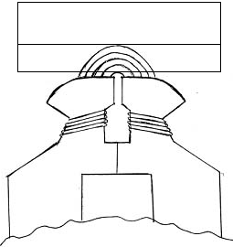
Магнитная головка
а – рабочий зазор
основа ленты
рабочий слой
обмотка
сердечник
Сердечник – сендаст (железо, алюминий, кремний, легирующие добавки); феррит
L_{обм} ≈ 0,25 мкГ – для бесконтактных токосъемников
L_{обм} ≈ 14 мкГ – для контактных токосъемников

Slide 146
Частотная характеристика ленты-головки
2
Е
1
6 дБ
(2 раза)
f₁
2f₁
f
1 – магнитный поток сигналограммы не замыкается полностью через сердечник головки;
2 – соизмеримость ширины щели головки и длины волны записи

Slide 147
Транспонирование спектра сигнала
при магнитной записи
Ограничение λ_{min} шириной рабочего зазора головки;
Частотные характеристики ферромагнитных материалов;
Широкий динамический диапазон частот
Относительное сжатие частотного диапазона
АМ или ЧМ?
АМ: невозможность устранения паразитной АМ (непостоянство контакта лента-головка, неоднородность магнитного слоя, продольные колебания ленты, неточность САР)

Slide 148
Спектры ТВ и ЧМ сигналов
U
F_{в}
f
U
f_{o} – F_{в} – f_{Д}
f_{o} – f_{Д}
f_{o}
f_{o} + f_{Д}
f_{o} + F_{в} + f_{Д}
f
U
f_{o}
f_{o} + 2f_{Д}
f

Slide 149
Спектры ТВ и ЧМ сигналов
Граничные частоты спектра
f_{гр} = (f_{o} ± f_{Д}) ± F_{в},
F_{в} - верхняя полоса частот сигнала
Для повышения помехоустойчивости
f_{o} >> f_{Д} >> F_{в}
В магнитной видеозаписи
f_{o} > F_{в} ⇒ В ≈ 0,1 ÷ 0,2
Для F_{в} ≈ 6 МГц, f_{o} = 8,5 МГц и f_{Д} = 0,75 МГц,
f_{гр.н} = 1,75 МГц и f_{гр.в} = 15,25 МГц
Малые В приводят к компактности спектра, такой же как при АМ
~

Slide 150
Общие требования к магнитным лентам
Достоинства
Недостатки
малогабаритность;
легкость управления;
невысокая стоимость;
многократность использования;
постоянство характеристик лент;
длительный срок службы и хранения
длительное время доступа к информации;
чувствительность к пыли и неоднородностям основы;
абразивный износ ферро-лакового рабочего слоя лент;
ухудшение характеристик при повышенных температурах;
чувствительность к внешним магнитным полям и механическим воздействиям

Slide 151
Требования к видеолентам
Высокая разрешающая способность;
Большое отношение сигнал/шум;
Срок службы – не менее 10⁴ ч. (5000 проходов ленты);
Высокая износостойкость рабочего слоя;
Абсолютная стабильность размеров, отсутствие продольных деформаций;
Отсутствие инородных включений на рабочем слое размером более 1 мкм

Slide 152


Общие характеристики современных видеолент
Защитный слой (1 мкм)
Ферролаковый рабочий слой (4 … 13 мкм)
Основа (16 … 25 мкм) – полиэтилентерефталат (ПЭТФ)
Год выпуска | Материал | Нс, кА/м | Вr, Тл | λmin, мкм
1956 | γ–Fe₂O₃ | 21,0 | 0,08 | 4,5
1966 | CrO₂ | 36,0 | 0,11 | 2,0
1971 | Co-γ-Fe₂O₃ (Avilyn) | 40,0 | 0,14 | 1,0
1976 | Co-γ-Fe₂O₃ (Super Avilyn) | 55,0 | 0,19 | 0,6
1981 | Fe | 165,0 | 0,4 | 0,4
Материал – материал запоминающей среды рабочего слоя
Нс – коэрцитивная сила
Вr – остаточная магнитная индукция
λmin – минимальная длина волны записи

Slide 153
Общие характеристики современных видеолент
Выпадение сигнала – падение уровня сигнала на 20 дБ за 0,2 ÷ 15 мкс
N_{i}
N_{i}
40
40
20
20
1,0
1,5
2,0
2,5
h_{о} (отн. ед.)
n
0
30
60
90
Зависимость числа выпадений N_{i} в минуту от глубины проникновения h_{o} магнитной головки в рабочий слой ленты при видеозаписи
Зависимость среднего числа выпадений N_{i} в минуту от числа прогонов n видеоленты

Slide 154
Общие характеристики современных видеолент
U [мВ]
1 –
300
2 –
1
3 –
200
4 –
2
5 –
100
Структура современных видеолент
1 – защитный слой;
2 – рабочий слой;
3 – адгезивный подслой;
4 – основа;
5 – антистатический слой
2
4
6
f [МГц]
Частотная характеристика видеолент на металлическом порошке (1) и
Co-γ-Fe₂O₃ (2)

Slide 155
Магнитные диски с ферролаковым рабочим слоем
Ферропорошки γ–Fe₂O₃
Со–γ–Fe₂O₃
Ширина рабочего зазора головки 0,2 мкм;
Расстояние от головки до рабочего слоя 0,1 мкм;
Продольная плотность записи 1200 бит/мм²;
Общая информационная емкость 3 Гбайт
бит/мм²
Динамика увеличения поверхностной плотности записи информации на магнитных дисках
10⁴
10²
1960
1970
1980
1990
t

Slide 156


Форматы аналоговой и цифровой записи сигналов изображения
Формат записи – совокупность всех параметров, характеризующих способ записи сигнала на магнитный носитель.
Сигналограмма – совокупность параметров, определяющих положение дорожки записи на магнитном носителе.
Дорожка записи – магнитный след сигнала на носителе.
– 1
– 1
– 2
– 2
Θ
– 3
– 3
– 4
– 4
а
б
Сегментная запись: (а) поперечно-строчное расположение дорожек записи; (б) наклонно-строчное расположение дорожек записи. 1 – звуковое сопровождение; 2 – дорожки записи сигнала изображения; 3 – режиссерские сигналы; 4 – сигналы управления.

Slide 157
Компонентная запись
Y
Y
Y
Y
Две головки без временного уплотнения сигналов
Две головки с временным уплотнением D_{R} и D_{B} (Betacam)
D_{R}
D_{B}
D_{R}
D_{B}
Y
Y
Y
Y
Y
Y
Y
Y
Одна головка с временным уплотнением Y, D_{R}, D_{B}
Две головки с временным преобразованием Y, D_{R}, D_{B} (Lineplex)
Y1
Y2
Y3
Y4

Slide 158
Особенности магнитной записи цифровых сигналов
Поэлементная дискретизация.
Рекомендация МККР 11/601 стандартизировала частоту 13,5 МГц.
Квантование (n).
По рекомендации МККР 11/601 – 256 = 2⁸.
Информационный поток.
Рекомендация МККР 11/601: на каждые 4 отсчета яркости по 2 отсчета цветоразностных сигналов – 4:2:2.
N = 27 МГц – частота отсчетов;
Q = N ln n = 216 Мбит/с.
Плотность упаковки: 1,5 бита на 1 период колебаний ЭМ-поля.
Δf ≈ 140 МГц
Компрессия изображений.

Slide 159
Характеристики форматов
наклонно-строчной видеозаписи
Параметр | VHS | V-2000 | Betamax | 8-mm video
Скорость ленты, мм/c | 23,39 | 24,42 | 18,73 | 20,05
Скорость зап., м/с | 4,85 | 5,08 | 5,83 | 3,14
Диаметр БВГ, мм | 62 | 65 | 74,487 | 40
Ширина строчки записи, мкм | 49 | 22,6 | 32,8 | 34,4
Ширина поля видеозаписи, мм | 10,6 | 2x4,85 | 10,6 | 5,6
Плотность записи, бит/мм² | 4х10⁴ | 8,4х10⁴ | 5,4х10⁴ | 9х10⁴
Расход магнитной ленты, м²/ч | 1,07 | 0,56 | 0,85 | 0,58
Размер кассеты, мм | 188х104х25 | 183х110,5х26 | 155x94x25 | 95x62,5x14
Θ, град | 5^{о}56’7,4” | 2^{о}38’0,5” | 5^{о} | 4^{о}53’7,6”

Slide 160
Характеристики форматов
наклонно-строчной видеозаписи
Параметр | Формат D1 | Формат D2
Скорость ленты, мм/c | 286,9 | 131,7
Скорость записи, м/с | 36 | 22,5
Диаметр БВГ, мм | 77 | 96
Θ, град | 6,1326^{о} | 6,1326^{о}
Ширина строчки записи, мкм | 40 | 35
Плотность записи, бит/мм² | 4,9х10⁴ | 7,2х10⁴
Число головок | 4 | 4
Скорость потока, Мбит/с | 225 | 154
Ширина ленты, мм | 19 | 19

Slide 161
Основные параметры цифровых форматов видеозаписи
Формат D3
Композитный формат;
Ширина ленты – 12,7 мм;
Частота дискретизации (4F_{S}) для PAL – 17,73 МГц;
Число разрядов квантования – 8;
Частота дискретизации звука – 48 кГц;
Ширина строчки записи – 18 мкм;
Θ = 4,9^{о};
Защита от ошибок – код Рида-Соломона;
Канальный код – модифицированный код 8/14 со скремблированием;
Угол разворота ВГ α = ± 20^{о}.

Slide 162
Основные параметры цифровых форматов видеозаписи
Формат D5
Digital Betacam
Компонентный формат;
Сигналограмма практически идентична D3;
Скорость ленты увеличена в 2 раза по сравнению с D3;
Частота дискретизации 13,5 МГц (или 18 МГц);
Цифровой поток 270 Мбит/c (360 Мбит/c);
Систем сжатия информации нет.
Совместим с Betacam SP;
Дискретизация 4:2:2;
λmin = 0,59 мкм;
Ширина строчки записи 26 мкм;
Азимутальный угол α = ±15^{о};
Сжатие информации в 2 раза (дискретно-косинусное преобразование)
Цифровой поток 125,6 Мбит/c;

Slide 163
Магнитная запись на диски
Скорость вращения дисков – 3000 об/мин (50 Гц);
Диаметр диска – 400 мм, t_{Σ}≈ 36 c, 1800 полей;
1 оборот – 1 поле;
Полоса частот сигнала 15 МГц;
Частотная модуляция;
Перемещение от кадра к кадру –
пошаговый двигатель;
Возможность замедленного воспроизведения.
1956 г.
ВГ2
3000 об/мин
ВГ1
1981 г.
Запись ТВ-изображения на жесткий компьютерный диск
Емкость – 80 Мбайт (14 дисков, 100 кадров (компонентный цифровой формат 4:2:2, 1 кадр ≈ 830 кбайт;
Время записи и воспроизведения 1 изображения – 1,5 с;
Только неподвижные изображения.

Slide 164
Магнитная запись на диски
Скорость передачи данных 27 Мбайт/с;
2000 кадров, ввод и вывод в реальном времени.
1985 г.
1994 г.
Dylan – дисковый накопитель
20 дисков, работающих параллельно;
Длительность записи – 15 минут.
Camcutter
1995 г.
20 минут записи (2,4 Гбайта);
4 дорожки звука;
Адресно-временной код;
Цифровой сигнал 4:2:2;
Уровневое кодирование – 8 бит;
Блокировка отснятого материала;
Режим циклической записи;
Автоматическая нумерация фрагментов;
Покадровая запись.

Slide 165
Функциональная схема видеомагнитофона
Г1
ВГ1
ВГ2
Г2
Г3
Г4
ЭВВ
САР НЛ
ЭБВГ
САТ
К1
САР CD
К2
САР СЛ
ЭМ
БУ
КВИ

Slide 166
Функциональная схема видеомагнитофона
БУ – блок управления
Г1 – стирающая головка
Г2 – головка звуковых сигналов
Г3 – головка режиссерских сигналов
Г4 – головка управляющих сигналов
ВГ1, ВГ2 – вращающиеся головки
ЭБВГ – электропривод блока видеоголовок
ЭВВ – электродвигатель ведущего вала
К1 – канал записи-воспроизведения изображения
К2 – канал звука и режиссерских сигналов
САР CD – система автоматической регулировки скорости диска
САР СЛ – система автоматической регулировки скорости ленты
КВИ – корректор временных искажений
ЭМ – блок электронного монтажа
САР НЛ – система автоматической регулировки натяжения ленты

Slide 167
Канал записи сигналов изображения
17
18
19
14
16
D_{R}, D_{B}
Σ
15
1
6
7
8
9
10
11
12
13
2
3
4
5
Σ
F_{H}
1 – АРУ
2 – селектор строчных синхроимпульсов
3 – формирователь импульсов
4, 14 – сумматоры
5 – детектор АРУ
8 – формирователь нелинейных предыскажений
9 – ключевой фиксатор
10 – каскад линейных предыскажений
11 – ограничитель
12 – частотный модулятор
19 – заградительный фильтр

Slide 168
Амплитудно-частотные характеристики разделения сигналов яркости и цветности
3 дБ
K
[дБ]
3 дБ
E_{Y}
E_{цв}
f₁
f₂
f₃
f
Распределение характеристик частот для формата VHS
Частоты, МГц | PAL/SECAM | SECAM | NTSC
F_{S} | 4,43 | - | 3,58
F_{SR} | 4,40 | 4,40 | -
F_{SB} | 4,25 | 4,25 | -
f₁ | 3,0 | 3,0 | 2,8
f₂ | 3,9 | 3,5 | 3,1
f₃ | 4,9 | 5,1 | 4,1

Slide 169
Стандартные нелинейные предыскажения
K
[дБ]
-20 дБ
-10 дБ
5
0 дБ
1
2
f [МГц]
Стандартные нелинейные предыскажения
K
[дБ]
15
10
5
1
2
f [МГц]

Slide 170
Гетеродинный частотный модулятор
Г1
Огр1
Uвх
Uвых
СМ
ФНЧ
Г2
Огр2
f_{Г1} = 100 МГц; f_{Г2} = 108 МГц;
Uвх = 0, f_{Uвых} = f_{Г2} - f_{Г1} = 8 МГц.
Крутизна модуляционной характеристики – 1 МГц/В
Uвх = +0,5 В ⇒ f_{Uвых} = f_{Г2} - f_{Г1} = 108,5 – 99,5 = 9 МГц
Uвх = - 0,5 В ⇒ f_{Uвых} = f_{Г2} - f_{Г1} = 107,5 – 100,5 = 7 МГц
f_{Δ} = ± 1 МГц при Uвх = 1 В
Линейность модуляционной характеристики
Компенсация нелинейных искажений

Slide 171
АЧХ фильтров 13 и 18
K
[дБ]
3 дБ
3 дБ
E’_{цв}
E’_{Y}
f₄
f₅
f₆
f
Частоты, МГц | PAL/SECAM | SECAM | NTSC
f₄ | 0 | 0,39 | 0
f₅ | 1,56 | 1,48 | 1,2
f₆ | 2,3 | 2,3 | 2,3
Jзап
[дБ]
9
6
3
1
2
3
4
f [МГц]

Slide 172
Канал воспроизведения сигналов изображения
16
18
1
2
8
17
14
D_{R}, D_{B}
ГФ
Σ
3
15
25 Гц
2
4
5
9
10
11
12
1
φ
6
7
13
1 – видеоголовки
2 – предусилитель-выравниватель
3 – коммутатор предусилителей
4 – выравниватель фазы
5, 8 – фильтры
6 – компенсатор выпадений
7 – корректор переходных искажений
9 – частотный демодулятор
11 – корректор предыскажений
13 – подавитель высокочастотных помех
15 – фиксатор уровня
16 – полосовой фильтр
17 – гребенчатый фильтр

Slide 173
Компенсатор выпадений
1
2
3
Δtн
4
Σ
1 – детектор выпадений
2 – ключ
3 – ЛЗ на 1 строку
4 - сумматор

Slide 174
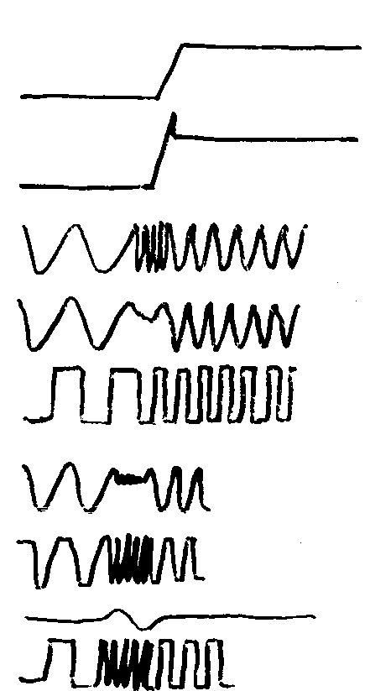
Корректор переходных искажений
2
3
φ
Σ
5
1
4
1
Сигнал на входе ЧДМ
потеря несущей
2
3
4
5

Slide 175
Демодулятор с удвоением частоты
Принцип действия: выделение нулевых пересечений ЧМ-сигнала и определение частоты повторения этих пересечений
2
1
τ
4
5
3
1
τ_{d}
2
3
4
5

Slide 176

Подавитель высокочастотных помех
2
4
НФ
Σ
1
5
3
1
2
3
4
5

Slide 177
Канал записи сигналов цветности PAL, NTSC
1
9
E_{ЦВ}
F_{S}
F_{о}- F_{S}
F_{о}- F_{S}
F_{о}+ F_{S}
F_{о}=F_{S}+40F_{Н}
4
5
2
3
6
8
E_{Y}
φ
K
0º
40F_{H}
f
F_{H}
40f
90º
180º
7
F_{Г}
25 Гц – PAL
29,97 Гц - NTSC
270º
1, 6 – преобразователи частоты
2 – селектор ССИ
3 – умножитель частоты
4 – фазовращатель
5 – коммутатор
7 – гетеродин
8, 9 - фильтры

Slide 178
Канал воспроизведения сигналов цветности (PAL, NTSC)
14
18
13
E_{Y}
Σ
19
E_{Y}+E_{ЦВ}
15
1
16
25 Гц
F’_{C}
F_{S}=F₀- F_{C}
Σ
17
F_{o}
20
4
5
6
8
9
2H
φ
Г
0º
K
11
10
2
40F’_{H}
90º
Г
F_{H}
7
F_{Г}
12
F_{S}
180º
Г
270º
φ
F_{S}
25 Гц
F’_{H}
3
F_{Г} = F_{S}+1/8F’_{H}+Δf;
F’_{C} = 40F’_{H}+1/8F’_{H}+Δf;
F₀ = F_{S}+ 40F’_{H}+1/8F’_{H}+Δf
f
40f

Slide 179
Канал воспроизведения сигналов цветности (PAL, NTSC)
1, 6 – преобразователи частоты
2 – селектор ССИ
3 – умножитель частоты
4 – фазовращатель
5 – коммутатор
7 – гетеродин
8, 15, 20 – фильтры
9 – опорный генератор поднесущей цветности
10 – генератор строб. импульсов
11 – ключ
12 – фазовый дискриминатор
13 – видеоголовки
14 – предусилитель-выравниватель
16 – полосовой фильтр
17 – ЛЗ на 2 строки
19 – фиксатор уровня

Slide 180
Системы автоматического регулирования (САР)
в видеомагнитофоне
САР разомкнутого цикла
1 – источник управляющего воздействия
2 – исполнительный элемент
3 – устройство контроля регулируемой величины
1
2
3
Выход
y(t)
САР замкнутого цикла
1 – устр-во, вырабатывающее задающее воздействие
2 – исполнительный элемент
3 – объект регулирования
4 – датчик рассогласования
1
2
3
g(t)
ε(t)
4
ε(t) = g(t) – y(t)

Slide 181
САР в видеомагнитофоне
САР НЛ – система автоматического регулирования натяжения ленты
Стабилизация натяжения магнитной ленты.
САТ – система автотрекинга
Обеспечение точного следования видеоголовок по строчке записи при воспроизведении видеограммы.
САР СЛ – система автоматического регулирования скорости ленты
Стабилизация скорости;
Регулирование скорости при воспроизведении по опорным импульсам;
Обеспечение совмещения строчек записи с траекторией движения видеоголовок;
Обеспечение неизменности расстояния между строчками записи.
САР СД – система автоматического регулирования скорости (частоты вращения) диска видеоголовок
Обеспечение требуемого фазового соотношения между опорными импульсами и импульсами датчика оборотов скоростного двигателя.

Slide 182

Синхронный бесконтактный двигатель
постоянного тока
1
2
3
4
5
6
8
7
9
10
1 – подшипник
2 – подвижная часть блока
3 – видеоголовка
4, 5 – обмотки бесконтактного токосъемника
6 – неподвижная часть блока
7 – магнит ротора с намагниченным торцом
8 – датчик Холла
9 – магнитопровод статора
10 – обмотка статора

Slide 183
САР СД
U_{д}
4
5
6
9
U_{φ}
U_{φГ}
Г
ЭД
Δφ
–
U_{ТР}
КСИ
7
8
U_{Г}
1
U_{Y}
2
3
Зап.
f
Δφ
Тах
Восп.
f/2
U_{Т}
–
f_{оп} 50 Гц
Грубый канал – устраняет ошибку по скорости:
Частотный дискриминатор 1; тахометр 3; усилитель мощности 2.
Точный канал:
Фазовый дискриминатор 5; генератор стробирующих импульсов 4; формирователь сигнала трапецеидальной формы 8; перестраиваемый генератор 6.

Slide 184
Грубый канал САР СД
10 мс
V_{T}
V_{Г}
V₁
V₂
V_{y}
Скорость ДВ  V_{y}

Slide 185
Точный (фазовый) канал САР СД
V_{д}
V₁
Δt₁
V₂
Δt₂
V₃
V_{φ}
V_{ТР}
V_{φГ}

Slide 186
Видеопроигрыватели
CLV – Constant Linear Velocity
ω – const
CAV – Constant Angular Velocity
Запись электронным лучом.
Фоторезистивный слой – акриловая смола, пленка SO₂. Диаметр пита ~ 0,25 мкм.
Механическая запись.
Поливинилхлорид 0,12 мм. Алмазная игла с пьезоэлектрическим элементом.
Запись на диски с кристаллическим аморфным слоем.
Запись на диски с термомагнитным эффектом.

Slide 187
Структурная схема оптического устройства записи изображения на видеодиск
5
1
2
3
4
6
7
8
9
10
11
12
13
1 – лазер
2 – оптический модулятор
3 – оптическая система
4 – головка записи
5 – привод фокусирующей системы
6 – механизм линейного перемещения головки записи
7 – источник звука
8 – кодирующее устройство
9 – генератор нумерации кадров
10 – двигатель диска
11 – САР головки записи
12 – источник изображения
13 - синхронизатор

Slide 188
Воспроизведение информации с видеодиска Оптические способы
Отраженный световой поток
LOR – Laser Optical Reflective
С применением одного фотоприемника
U
СК
ФП
x
Объектив
пит
Диск
СК – светоделительный кубик

Slide 189
Воспроизведение информации с видеодиска Оптические способы
Проходящий световой поток
LOT – Laser Optical Transmissive
С применением двух фотоприемников
U
СК
ФП1
+
U
–
x
ФП2
Объектив
Диск
СК – светоделительный кубик

Slide 190
Воспроизведение информации с видеодиска Емкостные способы
CED – Capacitance Electronic Disk
(направляющие канавки для видеоснимателя)
VHD – Video High Density
(запись пилот сигналов f₁ и f₂)

Slide 191
Системы автоматического регулирования в видеопроигрывателях
САР РС – радиального слежения
САР ТС – тангенциального слежения
САР n_{д} – частоты вращения диска
САР Ф – вертикального слежения (фокусировки)

Slide 192
САР радиального слежения
СД
Г
ФП
Σ
(30 ÷ 40 кГц)
ЗО
ДР
ДР – детектор рассовмещения
ФП – фотоприемник
ЗО – зеркальный отражатель
СД – синхронный детектор
Г – генератор
питы
ΔR≈ 0,1 мкм

Slide 193
Система автоматической фокусировки
ДОФ
БУ
ИЭ
ДОФ – датчик ошибки фокусировки
БУ – блок выработки аналогового сигнала управления
ИЭ – исполнительный элемент (электродинамический линейный двигатель) - позиционер

Slide 194
Лазеры
Полупроводниковые GaAlAs
660 ÷ 685 нм; 5 мВт; 10000 и. 800 нм; 3 ÷ 5 мВт; 5000 и.
Δλ < 0,1 нм
Длина когерентности ≈ 4 ÷ 6 см
Микролинзы
Параметр | Обычный объектив | С асферической поверхностью
 |  | Бол.поле зр. | Мал.поле зрения
f [мм] | 8 | 8 | 3,7
Диаметр поля зрения | 1,0 | 2,0 | 0,2
Диаметр [мм] | 7,5 | 7,5 | 4,1
Длина [мм] | 11 | 8,5 | 3,2
Масса с оправой [г] | 2 | 2 | 0,25

Slide 195
Системы объемного телевидения

Slide 196
ЭТАПЫ РАЗВИТИЯ ТЕЛЕРАДИОВЕЩАНИЯ
ЦИФРОВОЕ ТЕЛЕВИДЕНИЕ
США: 2006 г.
Европа: 2010 г.
Россия: 2015 г.
ТЕЛЕВИДЕНИЕ ВЫСОКОЙ ЧЕТКОСТИ
США: ведется вещание
Европа: отдельные страны ведут опытные передачи
Россия: проводятся отдельные опытные передачи;
общее количество проданных в России HD/HD
Ready телевизоров оценивается в 400 000 штук
ОБЪЕМНОЕ ТЕЛЕВИДЕНИЕ
Виртуальное телевещание: Япония: 2020 г. (с передачей запаха и тактильных ощущений)
Интерактивное объемное Разработаны стереоскопические дисплеи
телевидение по мобильному для мобильных телефонов и 3D игры
телефону:

Slide 197
СИСТЕМА ВЕЩАНИЯ ОБЪЕМНОГО ТВ
ТВ система
3D камера
Канал связи
3D дисплей
Контент
Образование
3D съемка
новых
материалов
Преобразование
2D/3D
ранее
подготовленных
материалов
Подготовка
технических и
творческих
специалистов
Разработка
образовательных
инновационных
технологий

Slide 198


ЕВРОПЕЙСКИЙ ПРОЕКТ ATTEST
3D камера с ИК
лазерным радаром без
механического сканирования
3D однопользовательский
автостереоскопический
дисплей с линзово-растровым
экраном и бесконтактным ИК
треккером, отслеживающим
положение головы
3D многопользовательский
дисплей с расширенной
зоной наблюдения

Slide 199
3D КАМЕРЫ
Методы записи 3D изображений
С использованием
триангуляции
На основе фокусировки/
дефокусировки
Дальномерный
Несколько
стереокамер
Структурированный
свет
Сканеры
Телевизионные
Требуют сложной обработки сигнала Трудно обеспечить измерение глубины для каждого пикселя с частотой кадров и достаточно высоким разрешением для телевидения
Скорость считывания для ТВ разрешения составляет несколько секунд
Трудно обеспечить необходимую точность определения глубины

Slide 200

ЗАПИСЬ 3D МЕТОДОМ ТРИАНГУЛЯЦИИ
Размещение групп передающих камер (ПК) в азимутальной плоскости по две ПК в каждой.
Θr – угол конвергенции между группами ПК;θ - угол конвергенции между группами ПК; Сигнал
основной ПК используется для формирования базового кадра; сигналы дополнительной ПК для
формирования карты дальности
1.A Scalable System for Real-Time Acquisition, Transmission, andAutostereoscopic Display of Dynamic
Scenes. Wojciech Matusik, Hanspeter Pfister. Mitsubishi Electric Research Laboratories, Cambridge, MA.
2. Интерактивное объемное телевидение. Проект. А.Логутко.

Slide 201

ЗАПИСЬ 3D ВРЕМЯ-ПРОЛЕТНЫМ ТВ МЕТОДОМ
В настоящее время наиболее перспективный метод
1.Masahiro Kawakita. NHK Engineering Service. 2005 г.
2.Разработано во ВНИИТ в 1981г. П.С. Варгин. А.с. №174175 от 06.04.1981.

Slide 202

ЗАПИСЬ 3D ВРЕМЯ-ПРОЛЕТНЫМ ТВ МЕТОДОМ
На левом рисунке показаны цветное изображение и соответствующее ему
изображение глубины, полученные камерой NHK;
На правом рисунке показано устройство для получения изображения глубины и
изображение глубины по А.с. №174175 .

Slide 203
ТИПЫ 3 D ДИСПЛЕЕВ
3D дисплеи
Стереоскопические
Мультивидовые
Голографические
Волюметрические
Стереоскопические - воспроизводят два ракурса объемной сцены, один из которых предназначен для левого, а другой - для правого глаза.
Мультивидовые - воспроизводят несколько последовательных ракурсов объемной сцены, любые два из которых составляют стереопару.
Голографические - воспроизводят непрерывное световое поле, соответствующее световому полю реальной 3D сцены.
Волюметрические - воспроизводят изображение в виде набора точек (вокселей) или векторов, физически разнесенных в ограниченном рабочем пространстве дисплея (объеме воспроизведения).

Slide 204

СТЕРЕОСКОПИЧЕСКИЕ ДИСПЛЕИ
ПЛЮСЫ
Относительная простота изготовления,
есть серийно выпускаемые модели;
невысокая себестоимость, возможность
снижения цены в недалеком будущем.
Реально достижимая скорость потока
данных (двукратное увеличение от моно).
Наличие контента, драйверов, программ
МИНУСЫ
Невозможность «оглядывания» и
динамического параллакса.
Ограниченная зона стереоэффекта.
Вдвое меньшее горизонтальное
разрешение в стереорежиме
ПРИНЦИП

Slide 205

СТЕРЕОСКОПИЧЕСКИЙ
ДИСПЛЕЙ SmartrON
Производитель НейрОК Оптика
Технические характеристики
Размеры экрана – 15 дюйм
Разрешение – 1024x768
Глубина цвета – 24 бита
Угол обзора (гор./верт) – 40/120
Переключение 2D/3D - есть
Отслеживание положения
пользователя – нет
Особенности
Использование нейросетевых алгоритмов
для моделирования светового потока,
эквивалентного реальному световому потоку
от трехмерного объекта.
Представляет собой несколько ЖК панелей,
которые расположены одна за другой (все
кроме последней – прозрачные). На каждую
выводится свое специальным образом
рассчитанное изображение.
Разрешение для 2 D и 3D одинаково и равно
предельному разрешению панелей.

Slide 206

СТЕРЕОСКОПИЧЕСКИЙ
ДИСПЛЕЙ TOSHIBA
Технические характеристики
Размеры экрана – 24 дюйма
Разрешение – 1920x1200
Глубина цвета – 24 бита
Угол зрения для
просмотра объемных картинок – 30 градусов
Переключение 2D/3D - есть
Особенности
Отслеживает положение глаз пользователя и
подстраивает картинку так, чтобы каждый глаз
видел всегда только свое , левое или правое,
изображение.
Дисплей располагается горизонтально, это
позволяет обеспечить реалистическое ощущение
глубины.

Slide 207

МУЛЬТИВИДОВЫЕ ДИСПЛЕИ
ПЛЮСЫ
Широкая зона стереоэффекта.
Большая глубина объема воспроизведения.
Возможность «оглядывания» и динамического параллакса.
Наличие контента (потенциально).
Возможность отображения непрозрачных объектов, т.е.,
потенциально, реалистичная.
МИНУСЫ
Техническая сложность и себестоимость быстро
возрастают с увеличением числа воспроизводимых
ракурсов.
Небольшой угол обзора (от 24 до 50 градусов против 160 и
более у обычных мониторов).
Требуется большая скорость потока данных (кратное числу
ракурсов увеличение от моно) или существенный объем
вычислений для кодирования и декодирования данных.
Отсутствует программное обеспечение
ПРИНЦИП

Slide 208

ГОЛОГРАФИЧЕСКИЕ ДИСПЛЕИ
ПРИНЦИП
Традиционная голография с использованием зеркал и линз
Генерируемая компьютером голография
ПЛЮСЫ
Самое реалистичное 3 D
изображение, обладающее всеми
оптическими свойствами
отображаемого реального объекта
МИНУСЫ
Техническая сложность на пределе
современных возможностей
аппаратуры, вычислительных
мощностей не хватает для
воспроизведения
быстроменяющихся изображений

Slide 209
ТИПЫ ВОЛЮМЕТРИЧЕСКИХ ДИСПЛЕЕВ
Подвижность | Изображение формирует | В объеме воспроизведения находится
В конструкции есть подвижные элементы | Стационарный проектор | Вращающийся экран Колеблющийся экран
 | Электронный прожектор CRT | Электролюминесцентный вращающийся экран внутри CRT
 | Матрица светодиодов | Вращающаяся светодиодная панель
 | Подвижный монитор | Колеблющаяся CRT
Все элементы конструкции неподвижны | Стационарный проектор | Пакет жидкокристаллических просветных экранов
 | Инфракрасные лазеры с пересекающимися лучами | Флуоресцирующее стекло на редкоземельных элементах Пары рубидия
 | Стационарный проектор с выходом на оптоволокно | «Вокселы», засвечиваемые через оптоволокно
 | Матрица светодиодов | Трехмерная матрица светодиодов

Slide 210

ВОЛЮМЕТРИЧЕСКИЕ ДИСПЛЕИ
ПЛЮСЫ
Истинно объемное изображение,
обеспечивающее естественную связь между
конвергенцией и аккомодацией, динамический
параллакс и другие пространственные эффекты.
Большой угол обзора, вплоть до 360 градусов
по горизонтали и 270 градусов по вертикали.
МИНУСЫ
Объем воспроизведения закрыт физически,
невозможно совмещение с реальными
объектами.
Требуется очень большая скорость потока
данных.
Очень высокая стоимость, десятки…сотни
тысяч долларов
ПРИНЦИП

Slide 211
ВОЛЮМЕТРИЧЕСКИЙ ДИСПЛЕЙ Z20|20
Производитель VIZTA 3D
Технические характеристики
Размеры экрана – 21 дюйм
Разрешение – 1024x748x20
Изображение – 15,3 млн. вокселей
Глубина цвета – 15 бит
Угол обзора (гор./верт) – нет данных
Среда функционирования – Windows NT/2000
Особенности
В основе функционирования – технология
DepthCube (множество ЖК экранов). В данной
модели 20 экранов.
Возможность обрабатывать трехмерные
изображения с интерактивностью реального
времени посредством использования
стандартных графических аппаратных средств.

Slide 212
ВОЛЮМЕТРИЧЕСКИЙ ДИСПЛЕЙ PERSPECTA
Производитель Actually Systems
Технические характеристики
Размеры экрана – 20 дюйм (диаметр купола)
Разрешение – 768x768x198
Изображение – ~ 100 млн. вокселей
Глубина цвета – 3 бита ( в макс. разрешении)
Угол обзора (гор./верт) – 360/270
Среда функционирования – Windows 2000, Linux
Особенности
Высокоскоростной проектор, построенный по технологии
Digital Mirror Device компании Texas Instruments, создает
однобитные кадры с частотой 5 КГц. Проекционный
механизм системы состоит из трех пространственных
световых модуляторов (Spatial Ligth Modulators), которые
используют особый вид призмы для комбинации
компонентов изображения по цвету – красному, зеленому и
синему с глубиной 1 бит.
Наличие проекционного экрана, который способен
наполовину отражать, наполовину пропускать образ.

